Slide 1
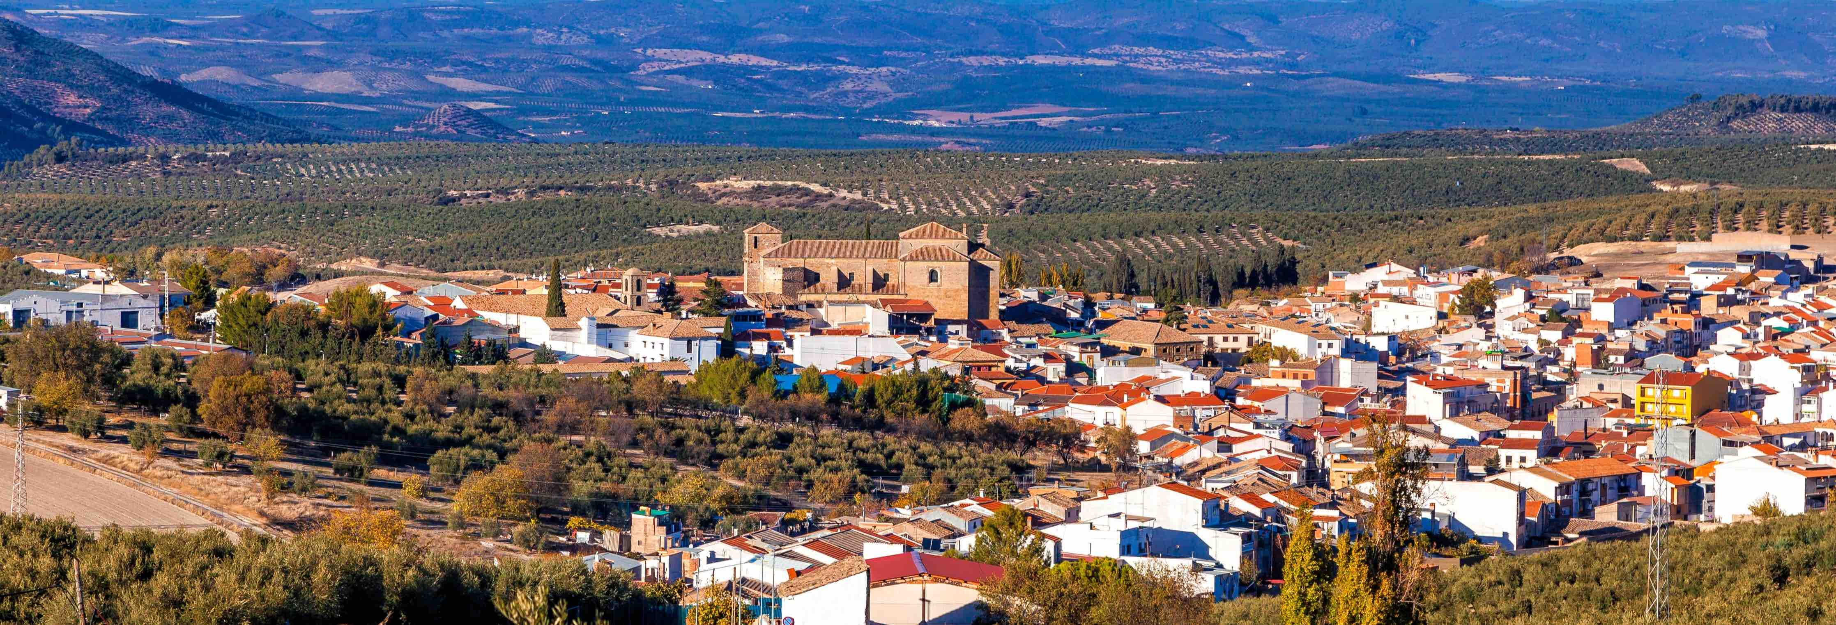
HA
C
E
R
C
L
I
C
Villanueva del Arzobispo
1ª Parte: Siglos X al XIX

Slide 2
A cien kilómetros de la Capital del
Santo Reino, Villanueva del Arzobispo
es un delicioso contraste de paisajes
y suelos: en su término municipal coinciden los impresionantes paisajes montañosos y húmedos de la Sierra
de las Villas, con su Guadalquivir mozalbete, la depresión rojiza del Guadalimar, lindando con la comarca
del Condado de Santisteban, y las onduladas tierras de la Loma de Úbeda.
Mar de olivares: esa es la visión que ofrecen los campos de Villanueva, poblados por un millón de olivos de lozanía proverbial, en cuyo cultivo confluyen la sabiduría de culturas
y siglos, hechos tradición de aceite,
noble y sabroso.
La población aparece situada en las faldas de un monte sobre el que se asienta Iznatoraf, antiquísima villa
de gloriosa historia y sonoros linajes.
Pedro Aliaga. Trinitario
1ª PARTE
VILLANUEVA:
1.- Origenes
2.-Parroquia: S. Andrés
Templo y Clerecía
3.-Cristo Vera-Cruz
Purísima Concepción
Hospitales y Cofradías
4.-Fuensanta: Orígenes
Carmelitas: S. Juan Cruz
Basilios: Obispo Gregorio
5.- Abades y Ermitaños
6.- Ermitas
7.-Santa Ana: Dominicas
Fray Domingo Valtanás
8.- Trinitarios
9.- Misioneros
Villanovenses

Slide 3
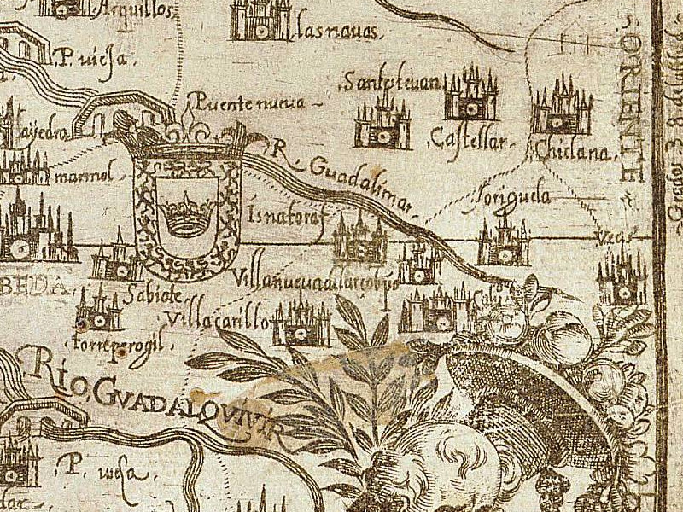
1º ORÍGENES:
SIGLOS XIII- XVI
LAS 4 VILLAS:
SAN FERNANDO.
ENRIQUE III, EL DOLIENTE.
D. PEDRO TENORIO:
CARTA FUNDACIONAL.
FELIPE II:
JURISDICCIÓN CRIMINAL.
MAPA DE LAS 4 VILLAS

Slide 4
Año 1396, 8 septiembre.
Por la intercesión de Don Pedro Tenorio,
Arzobispo de Toledo (1328-1399),
el Rey Enrique III de Castilla,
le otorga el título de Villa,
a la aldea de la Moraleja,
adquiriendo jurisdicción propia,
pasando a denominarse
Villanueva del Arzobispo.
Se le concede toda una serie de privilegios:
Mercado, policía, no pagar impuestos a Iznatoraf.
También un escudo, compuesto por un león rampante
(propio del escudo del Arzobispo)
y la imagen de la Virgen de la Fuensanta,
(por la mucha devoción
que se le profesa en el lugar).
Los vecinos deben cercarla a sus expensas.
Villanueva
del
Arzobispo
Año
1396

Slide 5
Parece ser que esta localidad antes de ser llamada La Moraleja,
fue llamada por los árabes
Al-Buxaressa
Era una de las fortalezas que junto
con Mingo Priego y Sorihuela, reforzaban y defendían el importante reino de Iznatoraf, durante los siglos de dominio musulmán
en la parte oriental de la Loma de Úbeda.
Los árabes de Iznatoraf la eligieron como zona de expansión de ocio, donde se organizaban carreras de caballos,
y los artesanos instalaron sus talleres.
Mapa
de las 4 Villas
Finalizada la conquista de Iznatoraf por Fernando III,
la aldea de La Moraleja pasó a formar parte del
Adelantamiento de Cazorla,
convirtiéndose en un núcleo comercial importante.
Destacó por su producción de trigo,
con numerosos molinos harineros
que jalonaban el paso del río Guadalquivir

Slide 6
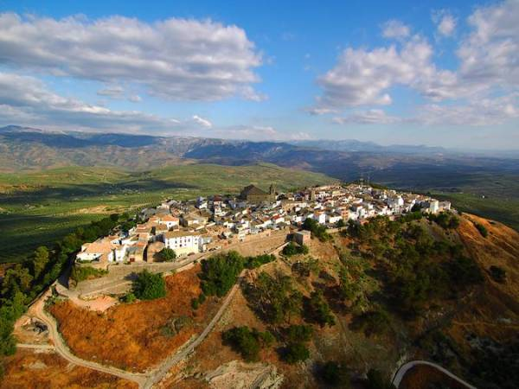
La villa de IZNATORAF era considerada
prácticamente inexpugnable.
Su alcaide guardaba desde tal atalaya,
el valle del Alto Guadaquivir,
al contar con dos fortalezas a la falda
del monte, La Moraleja y Mingo Priego
y más allá del Guadalimar, Sorihuela,
celosa vigilante de la amplia faja de terreno,
que va desde el cerro hasta la loma de Chiclana.
FERNANDO III
*1235:
Fernando III el Santo, rey de Castilla
con la ayuda del arzobispo de Toledo
Rodrigo Ximénez de Rada,
conquistó la plaza fuerte de Iznatoraf,
y sus tres fortalezas de avanzadilla
hasta entonces en poder mulsumán.
IZNATORAF

Slide 7
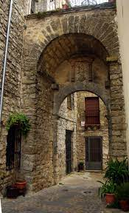
Como en otros casos, no fue conquistada
por las armas, sino por la negociación.
Fernando III pactó con los vecinos,
que abandonaron la fortaleza.
Una vez repoblada, se concedió a Iznatoraf
el fuero de Cuenca. Se declaran sus tierras de realengo,
es decir, no se cede a ningún señor,
ni a una orden militar, ni a la Iglesia.
Esta situación no duró mucho.
*1243: Se hace referencia en Toledo al Arciprestazgo
de Iznatoraf. Conservándose valiosísimos ternos
en el templo parroquial cuyo titular es
Nuestra Señora de la Asunción
*1246: Fue donada al infante D. Sancho, hijo de
Fernando III, elegido arzobispo de Toledo.
*1252: El rey Alfonso X, convierte a Iznatoraf
–junto a Cazorla y Quesada–
en una de las primeras villas
del Adelantamiento de Cazorla,
pertenecientes al arzobispado de Toledo.
IZNATORAF

Slide 8
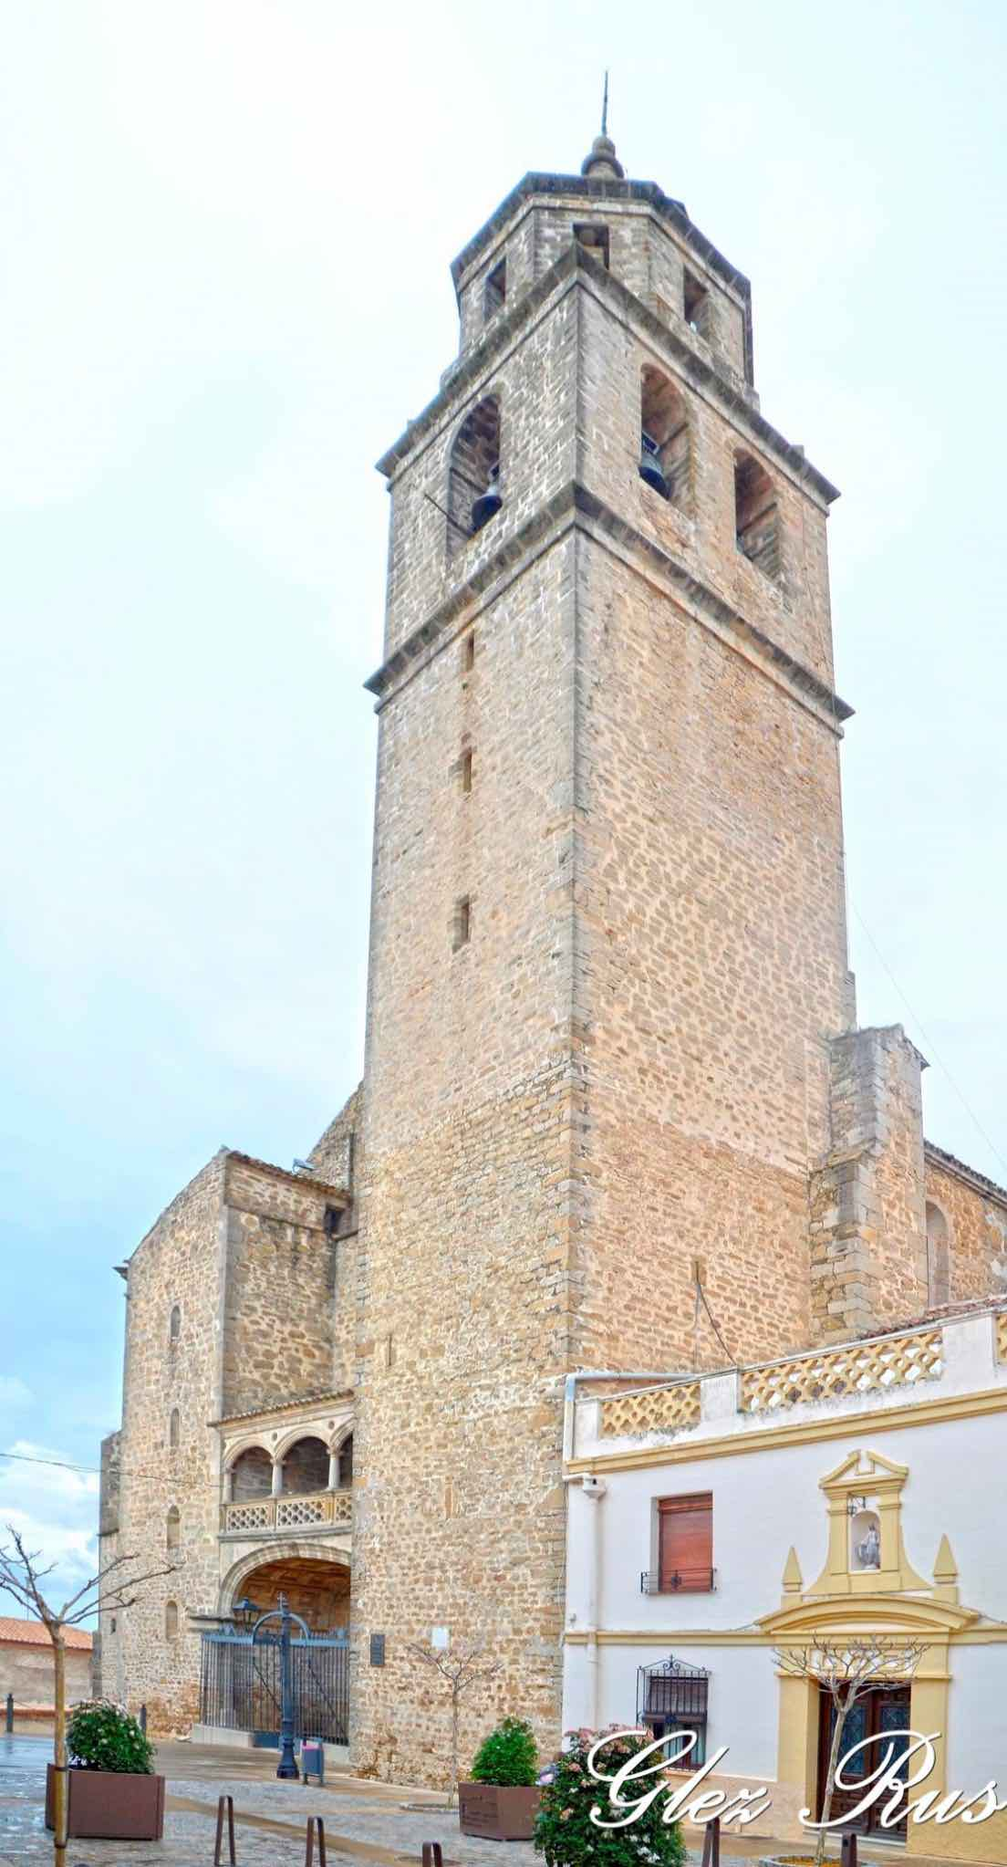
La aldea de MINGO PRIEGO estaba constituida
en torno a una imponente fortaleza
(emplazamiento del actual templo parroquial).
El gobierno de la torre o fortaleza
se encomendó
al caballero conquense
don Mingo de Priego,
su primer alcaide, que le dio su nombre.
El territorio reconquistado se pobló
con castellanos, leoneses, navarros y vascos.
El crecimiento e importancia de la población
fueron aumentando, hasta que en
*1449: D. Alonso Carrillo
el arzobispo de Toledo,
se decidió a hacerla villa independiente
dándole su nombre,
VILLACARRILLO.
Su escudo:
“Un castillo dorado en campo colorado
con puertas y ventanas azules”.
VILLACARRILLO

Slide 9
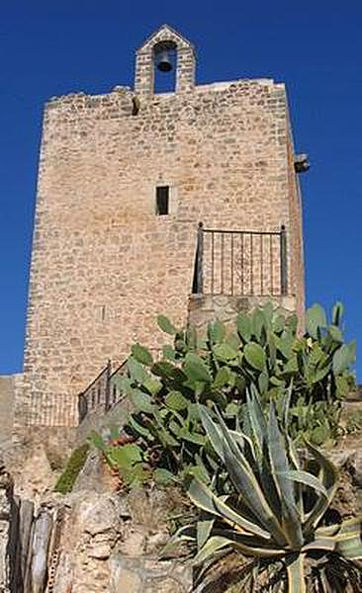
* 886: En la época árabe, el general
Hashim mandó levantar una pequeña fortaleza,
más allá del Guadalimar, para fortalecer
el reino de Iznatoraf.
*1235: Fue conquistada a los mulsumanes
por el rey Fernando III, en su segunda
expedición al norte de Andalucía.
*5 febrero: (Día de Santa Águeda),
Conquista el castillo de Sorihuela, poblándola
de cristianos pertenecientes muchos
de ellos a Sorihuela de Salamanca,
tomando de ahí su nombre.
La Parroquia se hizo bajo la advocación
a Santa Águeda, por la fe que se le tenía
a esa Santa en tierras Charras.
*1252: Se dio su señorío
a la mitra arzobispal de Toledo.
*1595: En tiempos de Felipe II,
se le concedió
el título de Villa a Sorihuela.
SORIHUELA
DEL GUADALIMAR

Slide 10
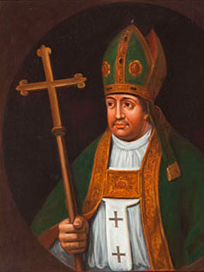
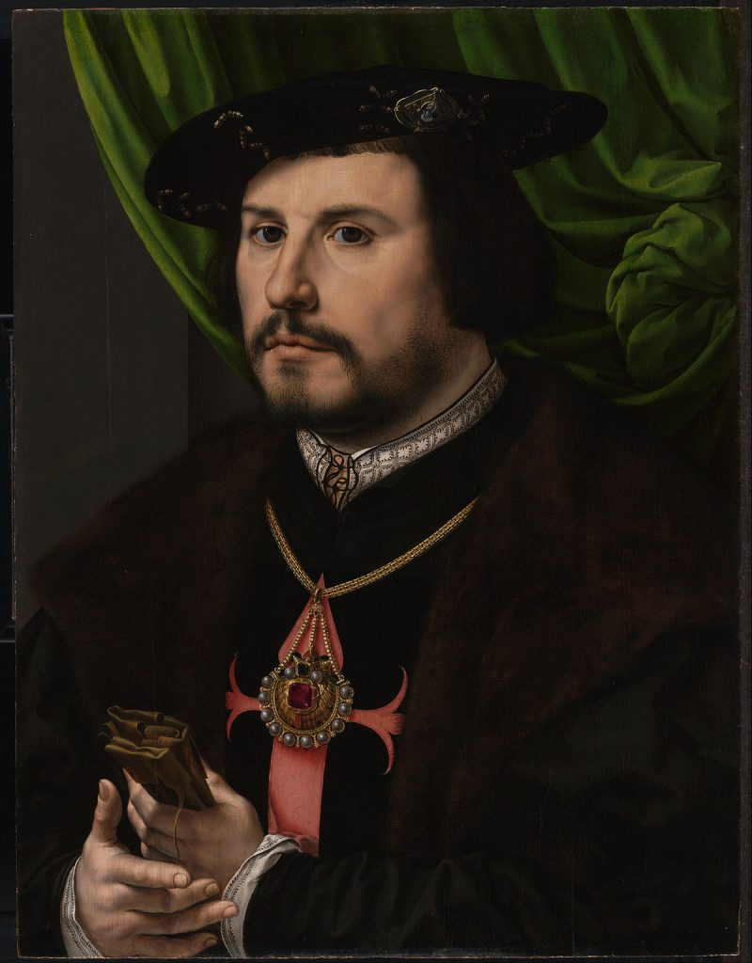
*1231:
Fernando III, concede el Adelantado
de Cazorla a D. Rodrigo Ximénez de Rada,
arzobispo de Toledo desde 1209, y principal
impulsor de la victoria de las Navas (año1212).
*1235:
Tras la conquista de Iznatoraf,
junto con Sorihuela, La Moraleda y Torre de Mingo Priego,
fueron donadas por el rey a la Iglesia de Toledo,
en la persona de D. Rodrigo Ximénez de Rada,
pasando a formar parte del Adelantado de Cazorla.
*1545:
Bajo la presión de Carlos V,
fue nombrado adelantado de Cazorla
D. Francisco de los Cobos, secretario del Emperador,
con lo que comenzó un período de pugna por el señorío,
entre la Mitra y los Camarasa, descendientes de aquél.
*1606:
Terminó el pleito, con la restitución de la mayor parte
del Adelantado a la Iglesia, pero se segregaron de él las poblaciones de Sorihuela, Villanueva, Villacarrillo e Iznatoraf.
Don Rodrigo
Ximénez d Rada
Arzobispo Toledo
1209-1247
Don Francisco
de los Cobos
1478-1545

Slide 11
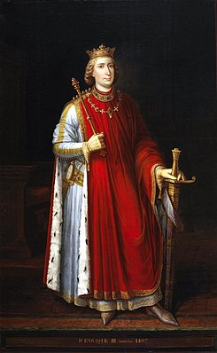
ENRIQUE III DE CASTILLA, «EL DOLIENTE»
Hijo de Juan I de Castilla y de Leonor de Aragón.
Rey de Castilla entre 1390 y 1406
*1379: Nace en Burgos el 4 de octubre.
*1388: 17 septiembre: Contrae matrimonio en Palencia con Catalina de Lancaster, hija de Pedro el Cruel,
dinastía de Trastámara.
Fue el primer titulado “Príncipe de Asturias”.
*1393: 2 agosto. Asume el poder real con trece años
a la muerte de su padre.
*1396: 8 septiembre: A petición de D. Pedro Tenorio, arzobispo de Toledo, aprueba que La Moraleja
se independice de Iznatoraf y sea designada como
Villanueva del Arzobispo.
Pacificó la nobleza; derogó privilegios; saneó la economía; disminuyó las persecuciones contra los judíos y reanudó la lucha contra los musulmanes, venciéndolos
en la batalla de Collejares (Jaén).
+1406: Muere en Toledo el 25 de diciembre
a la edad de 27 años.
Enrique III
”El Doliente”
*1379 +1406

Slide 12
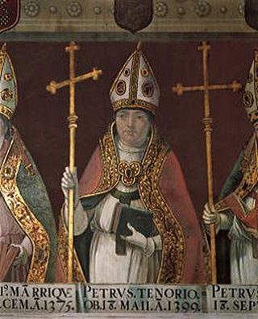
DON PEDRO TENORIO
Arzobispo de Toledo.(1377-1399).
Canónigo de Zamora se mantuvo al lado de los Trastámara durante la guerra civil castellana.
Nombrado Obispo de Coímbra,
fue clave en la posición de Castilla
dentro del Cisma de Aviñón, alineándose
al lado del Papa de Roma.
Gregorio XI lo nombró Arzobispo de Toledo.
Influyó para la llegada de Enrique III,
“el Doliente”, como rey de Castilla.
A petición de Don Pedro Tenorio,
el Rey aprueba que la aldea de la Moraleja,
sea Villa independiente de Iznatoraf, año1396,
con el nombre de VILLANUEVA DEL ARZOBISPO,
“Y que tenga Villanueva para siempre
pendón y sello,
damos por armas a Santa María
y a los pies de ella nuestro león
en un escudo que yo tengo por armas”.

Slide 13
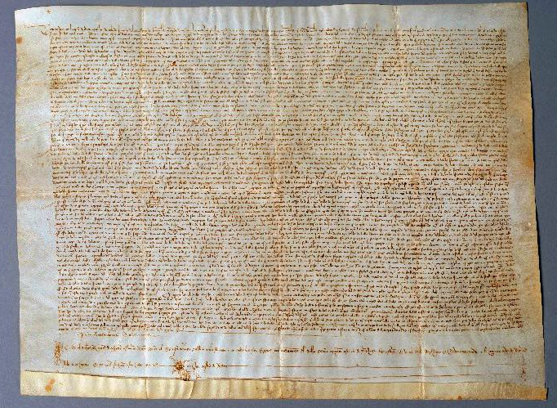
Año 1396.1407
Carta
Fundacional
Perdida en la
Guerra de la Independencia
Recuperada
Año 1.958
El documento es un privilegio de confirmación otorgado a petición del arzobispo de Toledo, D. Pedro Tenorio (1328-1399), en Segovia el 10 de septiembre de 1396, en virtud del albalá concedido por el rey Enrique III de Castilla dos días antes.
Dicho documento confirma a La Moraleja, aldea de la villa de Iznatoraf y perteneciente al Adelantado de Cazorla,
el estatus de villa
y su nueva denominación como Villanueva del Arzobispo.
Fechada: Toledo en 6 de julio de 1407, la confirmación
corre a cargo
del nuevo arzobispo de Toledo
D.Pedro de Luna y Albornoz.

Slide 14
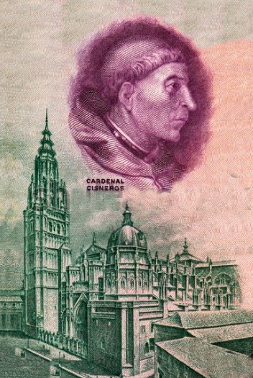
“Villanueva, a pesar de que actualmente
no se conservan vestigios, hubo de tener en su tiempo
murallas que la rodeasen.
Dentro de las obligaciones de la villa, estuvieron
la de levantar una muralla
con una “puerta alamina y una puerta arquillo”.
*1396: El arzobispo D. Pedro Tenorio,
aprueba que se haya creado en la reciente villa
el impuesto de la sisa para conseguir recursos
para “cercar” Villanueva, y les concede tierras
para incluirlas en el recinto amurallado
y da normas para la construcción de un torreón
sobre la puerta de la muralla.
*1511: 8 julio:
El Cardenal Cisneros visita Sorihuela,
y ante las quejas de sus vecinos, mandó que
“en la muralla de Villanueva se abriera una nueva puerta en dirección a la misma, para que pudieran acogerse por ésta los vecinos que trabajaban en las cercanías, evitándoles así el tener que rodear la muralla,
cuya puerta principal daba al sur”.
Cardenal Cisneros
Arzobispo
de Toledo
1495-1517

Slide 15
FELIPE II: Año 1573
Otro impulso muy relevante
llegó con Felipe II de España
y I de Portugal,
“El Rey Prudente”,
el monarca más “global y poderoso que se ha conocido,
al dotar a Villanueva de JURISDICCIÓN CRIMINAL,
esto es, de capacidad para juzgar delitos ocurridos en su término, un atributo de calidad muy distintivo
entre las localidades.

Slide 16
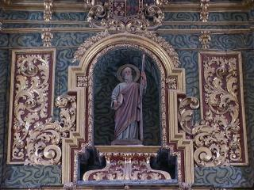
2º PARROQUIA
PARROQUIA
SAN ANDRÉS:
TEMPLO
Y
CLERECÍA
San Andrés
Retablo

Slide 17
PARROQUIA DE SAN ANDRÉS.
* No se tiene constancia exacta del momento en que se fundó nuestra comunidad cristiana local, como Parroquia S. Andrés; sólo que en el siglo XIV ya existía.
Sobre su origen hay distintas opiniones, pero no parece demasiado desacertado afirmar que, tal vez, este territorio fuera conquistado por S. Fernando III, el día de San Andrés, el 30 de noviembre.
Había costumbre en aquella época de poner como titulares de las parroquias los nombres de los santos del día de la conquista.
SAN ANDRÉS
* Se desconoce cuándo pudo construirse la primitiva iglesia de San Andrés.
Todo hace pensar que se puso en pie, con toda probabilidad, una vez que la
aldea de la Moraleja fue declarada Villa en el 1396, por D. Pedro Tenorio.
* Con anterioridad a esta fecha, sus vecinos participarían de los oficios
religiosos en la ermita de S. Pedro, situada intramuros, en el casco antiguo.
* Según acta capitular de la catedral de Jaén: Año 1692:
“El vicario de Torafe tome cuentas de la hacienda de la Parroquia
que antes era de San Pedro y ahora es ermita de Villanueva,
y así mismo de la obra pía de la parroquial de S. Andrés”.

Slide 18
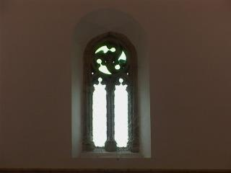
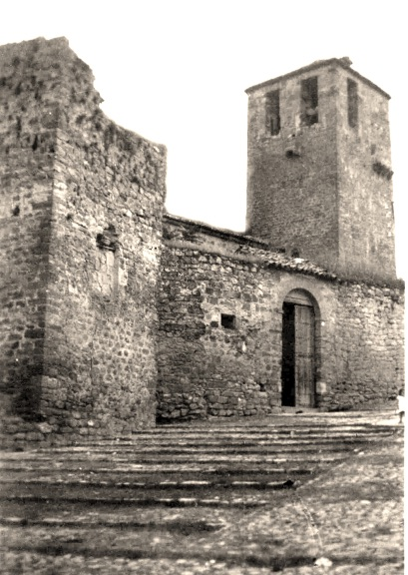
PRIMER TEMPLO SAN ANDRÉS
* Estaba situado en la parte alta de la villa, rodeado de estrechas callejas en la zona más antigua; se edificó sobre una fortaleza medieval.
* Sobre el templo primitivo no tenemos ningún dato definitivo. Se ha hablado de una iglesia mudéjar, también bajo la advocación de San Andrés, construida sobre el patio de armas del “castillo”, que es aprovechada en el siglo XVII, para edificar la nueva parroquia de San Andrés.
* Así, de lo que fue dicha fortificación apenas quedan restos de la Torre del Homenaje que fue transformada en el campanario, y el arranque de otras dos torres.
* Destaca un ventanal de estilo gótico tardío encima de la sillería del coro, que sin duda, fue traído del otro anterior;
tal vez pudiera ser la única reliquia del primitivo templo.
* 1436: Ya existía la iglesia de San Andrés como tal y se sabe asimismo que existió un priorato, lo que demuestra que este núcleo de población contaba con una parroquia que realizaba ya esta función.
* 1488: Queda garantizada su existencia ya que en ella fue bautizado Fray Domingo de Valtanás
Ventana gótica
Antigua
San Andrés

Slide 19
*1436: 19 enero. JUANA GONZÁLEZ DE VICO, en su testamento, deja establecido que para la obra de la Iglesia de San Andrés se entreguen 1.000 maravedíes.
* Funda una capellanía perpetua. Esto suponía, desprenderse de los bienes necesarios para asegurar el sustento del capellán, que tenía la obligación de decir misa por su alma todos los días y que solía ser de su linaje, así como los administradores.
* Dispone la adquisición de un cáliz de plata, para la capellanía de San Pedro, de dicha iglesia de San Andrés. Además deben cada año celebrar 12 misas cantadas. Fue enterrada en dicha Iglesia.
REFERENCIAS
HISTÓRICAS
*1522: CATALINA RODRÍGUEZ, viuda, pedirá en su testamento ser enterrada en la iglesia, de san Andrés, en la capilla de S. Gregorio. Nombra como capellanes a Jerónimo y Diego Bueno, y como patrón a Juan Alonso Beltrán el viejo.
* Prohíbe tajantemente que sean capellanes o patronos, los hijos, y descendientes de Rodrigo Alonso, su hermano, y de Ana Rodríguez, su mujer, porque es su voluntad que ninguno de ellos ni sus descendientes, posean nada de lo suyo, por haber sido de ellos maltratada.
* Manda que del molino que tiene en Villanueva se saque el aceite necesario para que perpetuamente se mantenga encendida la lámpara de su capilla.

Slide 20
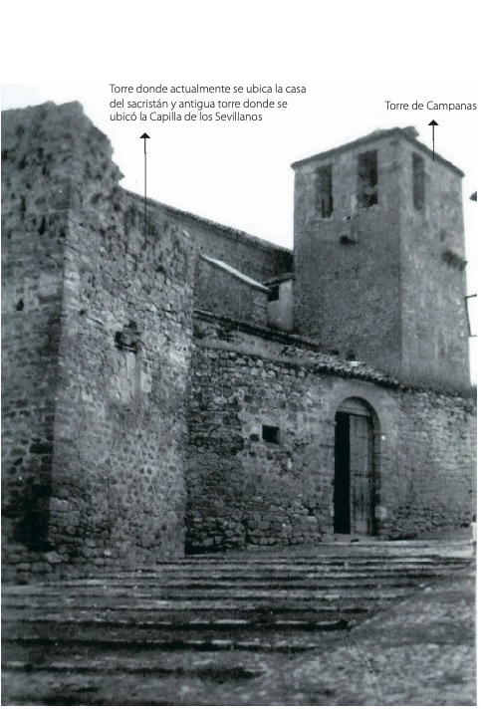
*1640-1650: Demolición de la vieja iglesia de san Andrés, ubicada en el solar de lo que hoy se conoce como Puerta Umbría. Tendría una disposición similar a la actual iglesia, corriendo su nave central paralela a la nueva san Andrés.
* Gracias a los pleitos que se entablaron en el S.XVII por el dominio y posesión de las capillas, conocemos la demolición de la antigua iglesia.
*1660-1670: “Un primer pleito. La causa es que los Figueroa, “tenían una capilla antigua” en la iglesia que se ha derribado”. Estaba fundada la dicha capilla en una torre muy antigua con retablo e imagen de Nuestra Señora del Pópulo. Al final se les reconoce el derecho a la capilla.
*1696: Otro pleito: Se trata de la compra de la capilla que acababa de construirse en la iglesia de San Andrés, hoy de la Inmaculada, adquirida por el médico don Diego Ruiz Cano en 1676, por 200 ducados, donde sería enterrado.
El Obispado puso un pleito ya que consideraba que su valor estaba muy por encima de los 1.000 ducados.
PLEITOS
POR LAS CAPILLAS

Slide 21
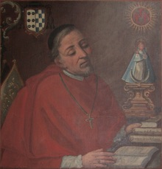
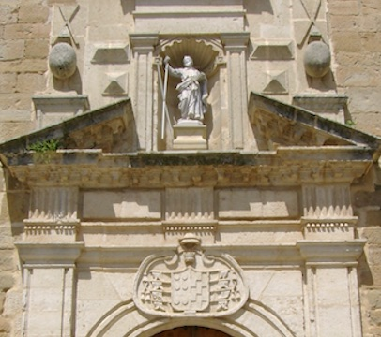
EL ACTUAL TEMPLO DE SAN ANDRÉS
* Asentado junto al anterior, tardó en erigirse aproximadamente unos 80 años: comenzando las obras en el siglo XVII y finalizando en el primer tercio del XVIII.
* El escudo de Sancho Dávila, de la portada principal, orientada al sur y presidida por S. Andrés, nos ayuda a fechar el inicio de las obras de la nueva iglesia.
* Dos son al menos los maestros mayores: el primero Juan Alonso de Bex (Beas), que falleció en 1653, sustituyéndolo en la dirección de la obra Lorenzo Martínez del Castillo, cuñado del maestro mayor del obispado Eufrasio López Rojas, autor de la portada de la catedral de Jaén.
*1713: D. Luis Ibáñez Bolaños, visitador del Obispado a la iglesia parroquial de esta villa, informa que le consta:
- Tener de renta anual 8.240 reales y gastos ordinarios 4.000.
- Haber tenido crecidos gastos extraordinarios en los últimos años, al hacer vidrieras para todas la ventanas de la iglesia, fundir una campana grande, hacer el coro y sillería de nogal».
- Manifestaba la necesidad de los 12.000 reales que el
Obispo dejó dados para construir en la iglesia las puertas, cancel y púlpito que al día de la fecha no tiene aún instalados.
Sancho Dávila
Obispo de Jaén
1600-1615

Slide 22
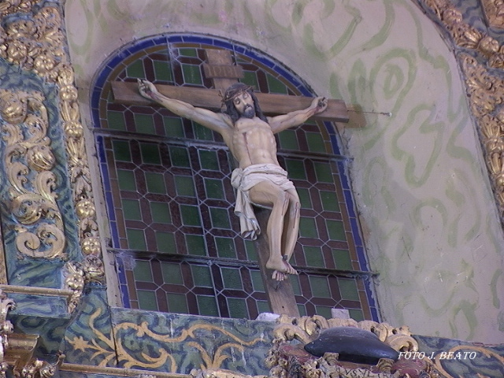
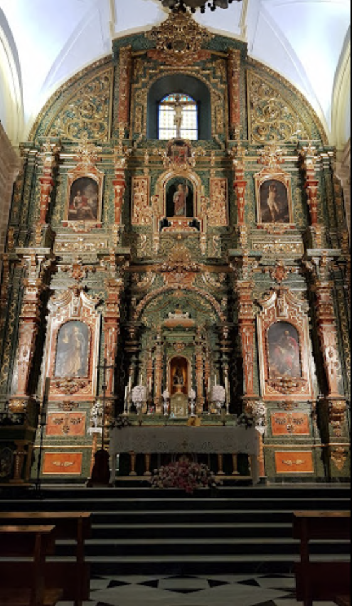
CONCLUSIÓN DE LAS OBRAS: SIGLO XVIII
Según un nuevo programa decorativo.
*1750: Se instala un magnífico retablo del altar mayor, de estilo barroco bajo el episcopado de Fray Benito Martín, y está presidido por una talla de san Andrés, titular de la Parroquia, y a su lado destacan dos cuadros, uno de S. Juan Bautista y otro de S. Sebastián.
(Los dos cuadros de la parte inferior del altar, obra de don Moisés Bueno, representan a S. Pedro y S. Pablo).
En este momento se fecha de igual modo
la sillería del coro,
la portada de piedra que
da acceso a la antigua sacristía,
el cancel de la puerta de la umbría
o el lavabo de la sacristía, que hoy conforman
el conjunto de mobiliario de la iglesia.
El coro, ubicado en los pies del templo y elevado respecto a la nave principal mediante gradas.
Los respaldos están realizados en madera de pino tallada con la figura de San Andrés en el sitial de honor
fechado en el siglo XVIII.
Retablo Mayor

Slide 23
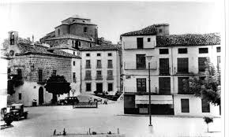
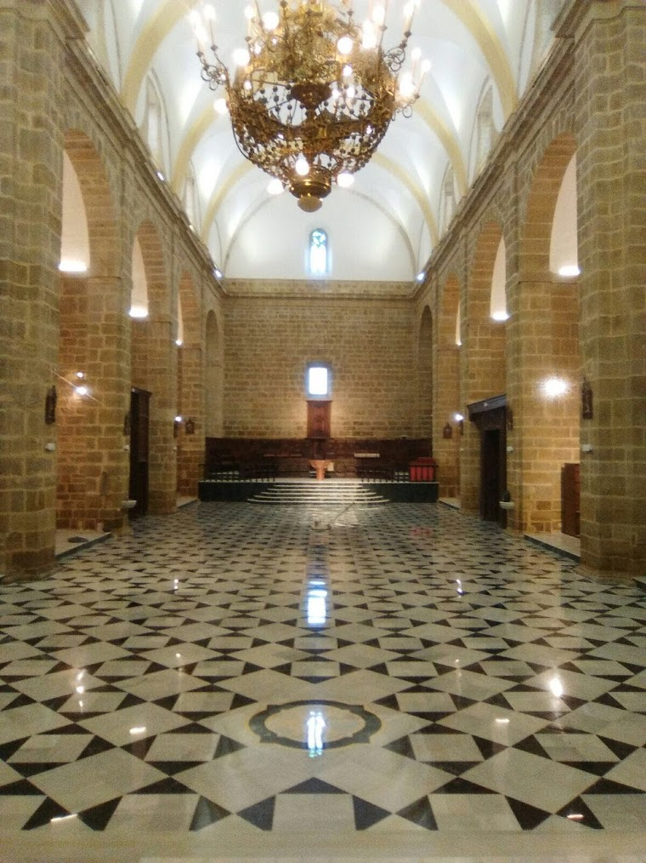
Fabricada con una sillería de gran calidad, se destaca
como un gran buque sobre el casco urbano.
Tiene una planta de cruz latina y 8 capillas-hornacina.
La nave central se cubre con medio cañón con lunetos.
El crucero, rehecho, con bóveda de media naranja
sobre pechinas con los cuatro evangelistas
y los brazos con medio cañón con lunetos al igual
que el presbiterio, de testero plano y ventanal central presidido por un gran crucifijo.
Tuvo desde su construcción un diseño muy atrevido.
Habría que reparar en la anchura de su nave central
y en la altura de sus paredes, que le hacen parecer
el centinela de nuestro pueblo,
siempre encima y en actitud de alerta.
Este gran atrevimiento de espacio constituye
su mayor atracción y su máxima fragilidad.
NOTA: En varias ocasiones sus bóvedas han caído al suelo;
baste recordar el hundimiento de la media naranja en 1926.
La actual se hizo un año posterior. De esta bóveda pende una vistosa lámpara donada por las hermanas María y Cándida Marín Medina, allá por los años cuarenta.
Parroquia
San Andrés

Slide 24
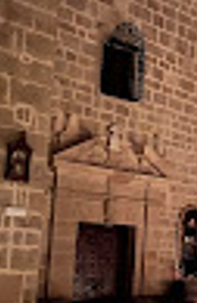
* De la vieja iglesia de San Andrés, sólo nos quedan como recuerdo las piedras que protegen su interior y las cofradías y capellanías.
* En los años finales del siglo XVII, en el templo hubo una capilla y cofradía llamada de San José. El clero y los devotos presentaron abundante documentación para que este altar, situado en el lado de la epístola, tuviera un privilegio del Papa Inocencio XI; en él llegaron a decirse de 10 a 15 misas diarias, y se recogían los diezmos de pan, mosto e hilados.
* 1739: Será el penitenciado Cristóbal Ruiz de Medina quien tendrá que trabajar en la obra de la iglesia bajo la supervisión del maestro de albañilería Gonzalo de Luna García. Éste, en informe enviado al obispado, manifestaba:
«Que ha sido asignado por su merced para servir en la obra de albañilería de la parroquial de esta villa a Cristóbal Ruiz de Medina, y que este testigo, como maestro de albañilería, junto con su compañero Miguel Barroso, han ocupado al dicho Cristóbal Ruiz en más de tres meses de trabajo, excluyendo los días de fiesta, en poner el suelo de la dicha iglesia y en retirar la tierra de la iglesia vieja».
Entrada Sacristía
INOCENCIO XI Papa
1676-1689.

Slide 25
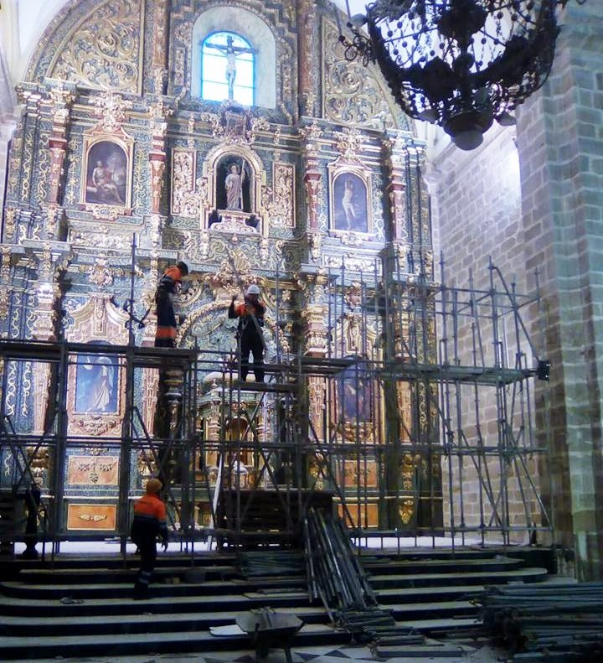
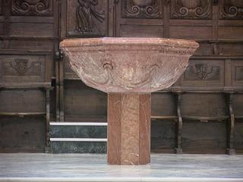
La incorporación a la Iglesia,
se realiza por la recepción de las aguas del Bautismo.
A lo lago de los siglos son innumerables
los villanovenses que han conformado
la comunidad cristiana.
Pero sin duda el estamento que más sobresale
ha sido el clero.
Esto se refleja en el hecho de que en el siglo XVIII, nuestra Parroquia constituyera el pilar de la religiosidad
de la Villa, con trece sacerdotes
y diez clérigos ordenados de menores.
* 1784. Se asignan a nuestra Parroquia un prior,
cinco beneficios y cuarenta y tres capellanías”.
A mediados del siglo XVIII, por ejemplo,
en que la población de vecinos ascendía a 824,
más de un centenar de ellos eran eclesiásticos,
entre clérigos y religiosos (5).
NOTA: A lo largo de tres siglos su población y su término
ha dado cobijo a comunidades de Dominicas/os,
Franciscanas, PP. Carmelitas, Basilios, Trinitarios.
Altar Mayor
Pila Bautismal

Slide 26
Formar parte del clero era sin duda en esta época un privilegio, ya que al prestigio, iba unida también la seguridad del sustento y la liberación fiscal.
La pertenencia a este estamento podía conseguirse:
a) Consagrándose a Dios, en pobreza como religioso.
b) Siendo aceptado para el servicio de la Diócesis por el obispo.
c) “Ad titulum” de patrimonio: Al servicio de las capellanías,
como Beneficiados o Capellanes.
De los beneficios de las capellanías “de sangre”, sólo podían participar familiares y allegados. De ahí que algunos para participar de los beneficios se incorporasen al clero mediante la tonsura y las órdenes menores, sin ordenarse de sacerdotes. Para cumplir las “mandas” de las misas que tenían que decir obligatoriamente, recurrían a los servicios de curas “servideros”, “curas de misa y olla”. Esto explica la ”abundancia del clero”.
*1709: Llama la atención que más de la mitad de los testigos, para la Carta Ejecutoria de Hidalguía de don Manuel Antonio Vela sean clérigos:
Licenciado Pedro de Otalova, capellán parroquial Villacarrillo.
Lic. Pedro Gallego, clérigo de menores, capellán parroquial Villacarrillo.
Licenciado Juan García de la Torre, capellán parroquial Villacarrillo.
Miguel P. Guzmán, noble de 51 años, clérigo de menores de Úbeda.
Lic. Pedro Alarcos, presbítero, Comisario de la Inquisición de Córdoba.

Slide 27
PEQUEÑOS INCIDENTES:
*1595: 2 de enero. El anciano hidalgo Juan Martínez Sevillano, entró en el templo parroquial acompañado de su hija Juana. Se dirigieron a la capilla de su propiedad construida en 1539, bajo la advocación de la Concepción.
La hija lucía en la cabeza un hermoso sombrero adornado de plumas; los acompañaba igualmente una criada, la cual llevaba un cojín destinado para amortiguar el peso de su señora cuando tocara hincar las rodillas. Este pequeño detalle, fue observado por todos los presentes, en su mayoría humildes campesinos, y por algunos clérigos; uno de ellos decidió acercarse hasta la capilla y les recriminó que no estaba permitido entrar con cojines ni con sombreros tocados, según orden episcopal.
Se entabló entonces una discusión y el anciano terminó poniendo el grito en el cielo, alegando que estaba en su capilla que había sido además pagada con su dinero. A pesar de que la gente apoyó al clérigo, éste fue recriminado duramente por el alcalde por ser el instigador del escándalo.
*1684: D. DIEGO, médico casado con Luisa Baltanás, sin descendencia, deja establecido en su testamento: “Mando que quando el Señor sea servido de llevarme de esta vida a la eterna, mi cuerpo sea sepultado en la capilla de San Francisco de Paula, que es mía propia, de la iglesia mayor de esta Villa, y se me haga entierro mayor con toda pompa”. Pide que a su entierro asista la música de voces de la Iglesia. Nombra como primer capellán a su sobrino D. Pedro Sánchez Manrique de Lara.

Slide 28
JUSTICIA ECLESIÁSTICA Y DERECHO DE ASILO
En una de las Partidas se prescribe “que todo hombre que huye a una iglesia, "por mal que hubiese hecho, por deuda que debiese, o por cualquier otra cosa, debe ser en ella amparado, y no debe ser sacado a la fuerza, ni debe ser matado, ni recibir pena alguna en el cuerpo; tampoco debe ser cercado en la iglesia ni en el cementerio de la iglesia, debiendo los clérigos darle de comer y de beber”.
De todos es conocido el poder que antiguamente desempeñaba la iglesia sobre la moral de sus pueblos; y la vigilancia que sobre las costumbres ejercía este mismo poder: incestos, adulterios, embarazos antes del matrimonio, abortos, etc.
Como señala Domínguez Ortiz , un obispo o un abad podía condenar a uno de sus súbditos a penas de cárcel, azotes o galeras; y sólo para la pena capital debía el reo ser entregado a la justicia secular.
En aquellos tiempos las jurisdicciones que entendían eran mixtas, creando en muchas ocasiones no pocas desavenencias entre el poder civil y el eclesiástico.
* La cárcel eclesiástica de Villanueva del Arzobispo estaba situada dentro de la iglesia parroquial, en un lugar que era conocido como la Camarilla, y que se encontraba en un piso situado encima de la vieja sacristía, que fue derruida para hacer la nueva en los años 60 del siglo XX.

Slide 29
LA PROCESIÓN DEL CORPUS
Ginés Torres Navarrete:
“Sin hacer ostentación de nada, Villanueva del Arzobispo ha venido celebrando a lo grande el día del Señor desde tiempos antiguos. Juncia, mastranzos, tomillo y romero por las calles, las más ricas colgaduras en sus fachadas, campanas al viento, el clero revestido con los más ricos ornamentos y el pueblo todo tocado con los vestidos más festivos. Como complemento enriquecedor se contrataba a comparsas especializadas para estos eventos.
Un ejemplo: “Juan Lorenzo Laínez y Juan Martínez, de Úbeda se obligan a llevar a Villanueva del Arzobispo, para la fiesta del Corpus, una danza de ocho hombres con libreas de raso azul, justillos de matachines de una pieza con sus rostros, broqueles y palotes, que han de asistir desde la víspera del Corpus hasta el día de la octava, asistiendo a las procesiones por la tarde y mañana y a las fiestas de Iglesia. Se les ha de pagar cuatrocientos setenta reales de vellón, y darles alojamiento y comida”. No siempre las cosas salían bien.
Todos los años la procesión del Santísimo recorría las principales calles. En el siglo XVII se optó por dirigir la procesión hacia la zona más nueva donde estaba situado el convento de San Francisco.

Slide 30
Era costumbre en aquella época, que cuando una mujer soltera quedaba embarazada, en cuanto las autoridades civiles tenían conocimiento del hecho, se personaban en la casa de la mujer y le “registraban” el vientre. Con este método se trataba de evitar que la mujer pudiera recurrir al aborto.
*1782: Francisco de Medina Vaca, nacido en el año 1761 casó con Mª Encarnación de la Fuente Medina, hija del alguacil mayor de la Inquisición de Córdoba. Este matrimonio se tuvo que celebrar precipitadamente debido a que la joven estaba embarazada de tres meses. El abuelo de ambos había sido alcalde, regidor y mayordomo de San Andrés; no obstante ellos tuvieron
que reparar su delito.
Las penas consistían en que los que tenían que hacer la penitencia, asistían a una misa en la Parroquia, en Domingo, puestos en pie junto al altar mayor y sosteniendo entre sus manos unas velas encendidas. El cura decía la misa, y terminada la misma, se dirigía en voz alta a todos los feligreses explicando el motivo por el que estaban allí los penitenciados.
Luego entraba un notario eclesiástico y les recogía las velas. También se les imponían al varón el castigo de trabajar algunos meses para la iglesia, y a las mujeres colaborar en la limpieza de los altares.

Slide 31
CONFLICTOS: CON LA AUTORIDAD CIVIL
Por el derecho de asilo.
*1646: Juan Galdón Espinosa es detenido por haber cometido adulterio e incesto, con su prima tercera María Espinosa, mujer de Juan Ferrer. Se le condena a ser pasado a cuchillo por mano del agraviado o, en caso de rehusar, a la pena de horca; éste recurre.
Dos años después recibía en la cárcel una sentencia definitiva: diez años de galeras. Siete días después lograba fugarse de la cárcel, refugiándose en el convento de san Francisco, donde se acogían muchos delincuentes y fugados de la justicia.
El huido, que logró traspasar las puertas del monasterio, se refugió en el locutorio, donde fue alcanzado por sus perseguidores y arrastrado por la escalera. Inmediatamente fue devuelto a la cárcel pública.
Al día siguiente Juan Galdón solicitaba, a través del procurador de la villa Diego Ruiz de Espinosa, su excarcelación y puesta en libertad, alegando que la autoridad local había actuado indebidamente, pues fue sacado del convento cuando gozaba ya de la debida inmunidad eclesiástica.

Slide 32
LA PROCESIÓN DE LA DISCORDIA
*1724: 15 de junio, Festividad del Corpus Christi. Era costumbre que a las puertas del convento de San Francisco, la música y los danzantes realizaran sus actuaciones en la plaza y seguidamente entraran en el interior del convento repitiendo la representación, para regocijo de las religiosas que los observaban desde el coro.
Aquel año había sido elegido como vicario de San Andrés don Francisco Rubio de Salas, quien ya había tenido, en la sacristía algunas palabras destempladas con el principal comisario, don Francisco Juan Vélez y Moya, encargado de organizar la procesión.
Al alcanzar la plaza de san Francisco, era tanta la aglomeración de gente que el cura sospechó que allí se podrían producir “roces indeseables”. Exigió, a grandes voces, que la procesión no se detuviese, suprimiéndose la actuación de músicos y danzantes, requiriendo la presencia de un notario si alguien lo impedía.
El comisario respondió fuera de sí “qué notario ni qué cuernos”.
Se creó gran confusión. Los clérigos se llevaron al cura y al Santísimo.
Días después, el comisario era requerido en la capital del Santo Reino por el tribunal eclesiástico permaneciendo recluido en la cárcel eclesiástica.

Slide 33
GUERRA DE LA INDEPENDENCIA
*1808: Con fecha 7 de agosto, llegó a la Junta de Gobierno de Jaén
una relación de donativos que desde Iznatoraf entregaban para la guerra contra los franceses. Entre los donantes algunos clérigos:
– El bachiller don Francisco Montoro, prior de la iglesia del pueblo,
ofreció la mitad de la renta de la iglesia durante todo el tiempo
de guerra; ofrecía igualmente un caballo y dos pistolas
Y se ofrecía él mismo como soldado, en caso de ser necesario.
– José Antonio Ruiz, alcalde, entrega 1.250 fanegas de trigo y garbanzos.
– Ildefonso Magaña López, presbítero, ofreció 5.000 reales en un vale.
– Pedro Gallego, presbítero, daba un caballo, una escopeta y 300 reales.
– Manuel Gallego, presbítero: Caballo, 40 arrobas de aceite y100 ducados.
La actitud de estos clérigos, refleja fielmente la indignación de unos pueblos,
que se ven injustamente atacados por los franceses, que a su paso por Villacarrillo, Villanueva e Iznatoraf saquean como era su costumbre,
destruyendo lo que no se podían llevar.
Esto motiva el nacimiento de numerosas guerrillas, comandadas a veces
por destacados militares como el coronel Hermenegildo Bielsa.
Villanueva a principios del siglo XIX durante la guerra contra el invasor,
fue refugio de guerrilleros que acosaron continuamente el paso
de las tropas francesas, ocasionando grandes destrozos.

Slide 34
*1810: La guerrilla instalada en la comarca se enfrenta, al mando del brigadier Antonio Osorio Calvache, a un destacamento volante procedente de Úbeda e integrado por 300 infantes y 200 jinetes. Los franceses se retiran a Villanueva después de haber sufrido 14 bajas y numerosos heridos.
El brigadier Osorio Calvache moriría poco tiempo después a manos de los franceses cerca de Villacarrillo, el 24 de diciembre de 1810. Sería enterrado en la iglesia de San Andrés de Villanueva.
El 26 de diciembre, los franceses entran en Villanueva con 1.500 infantes y 250 caballos. Allí se reúnen con las dos compañías de franceses que hay instaladas en el pueblo. Toda esta tropa se une con la idea de acabar con las guerrillas de la zona y con el Batallón de Burgos, al frente del cual ha sido designado el Teniente Coronel Francisco Gómez de Barreda, que sería después abatido cuando luchaba con gran valor, en el egido de San Marcos de Úbeda el 15 de mayo 1811.
*1812: El investigador Torres Navarrete nos dio a conocer la acción que tuvo lugar en las inmediaciones de Villanueva el día 3 de agosto, y en la que Antonio Porta, al frente de 421 infantes y 213 caballos, venció a un batallón del ejército francés.
Como consecuencia de la guerra quedaron gravemente dañados
el convento de S. Basilio, que sirvió de cuartel y S. Francisco.

Slide 35
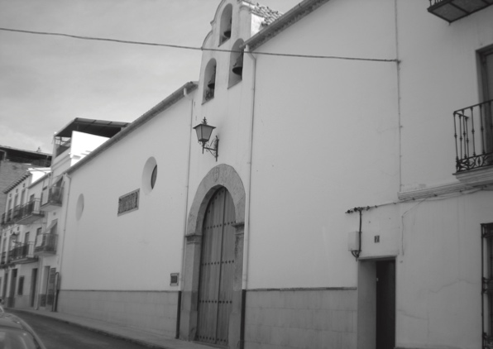
3º OTROS TEMPLOS
VERA- CRUZ
PURÍSIMA
CONCEPCIÓN
Hospitales
Cofradías
Orden 3ª de S. Francisco
Templo: Vera-Cruz

Slide 36
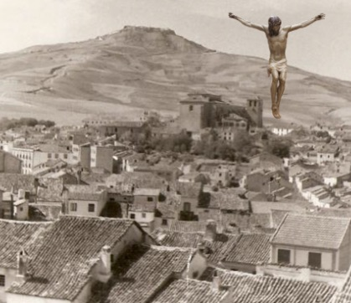
CRISTO DE LA VERA-CRUZ: PATRONO
La devoción a la Vera-Cruz, hunde sus raíces en una tradición del siglo IV, según la cual santa Elena, madre de Constantino, de forma milagrosa, descubre la Verdadera Cruz de Cristo entre restos de otras cruces en Jerusalén. A lo largo de toda la edad media, la cruz fue adquiriendo protagonismo en la fe y en el corazón de los cristianos.
Villanueva del Arzobispo
*1212: 16 julio: Navas de Tolosa. Victoria contundente que rompe el ímpetu de los almohades y abre la puerta a la reconquista de Andalucía. Uno de los protagonistas más destacado D. Rodrigo Ximénez de Rada, Arzobispo de Toledo, durante 40 años, y Adelantado de Cazorla, que portaba consigo durante la batalla y la campaña de reconquista, el relicario de la Vera Cruz –Lignum Crucis- concede gran valor a la fiesta de la Invención de la Santa Cruz, y promueve la devoción a la Vera Cruz, en todos los pueblos de la zona.
*1600: La Cofradía de la Vera-Cruz es una de las más antiguas de la localidad y participaba de forma activa en la celebración procesional de la Semana Santa.

Slide 37
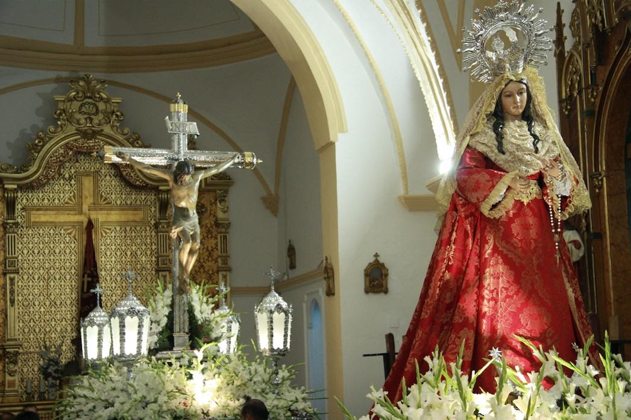
*1575-1605: Se construyó la iglesia, anexa al antiguo hospital de la Vera Cruz. Durante al menos dos siglos y medio este edificio tuvo la categoría de hospital y ermita. Con el transcurso del tiempo, se convirtieron en lo que actualmente es la iglesia de la Vera Cruz.
Nuestra Sra. de la Encarnación
* 1605: Doña Juana de Guzmán, hace testamento y funda una capellanía en la ermita de la Veracruz. Esta capellanía la funda y la entrega al linaje de los Medina: “queremos que las dichas misas las diga el bachiller Juan de Medina, o las haga decir en el Hospital de la Veracruz”.
* 1719 : Juana Ruiz de la Torre, mujer de Francisco Montoro del Arco, familiar de la inquisición de Córdoba, dejó establecido en su testamento: “Es mi voluntad y le mando para después de mis días a la Sacra Imagen de Nuestra Señora de la Encarnación que se venera en la ermita de la Santa Vera Cruz para su adorno, un manto de seda nuevo”.
* 1862: Se procede a reparar esta ermita utilizando algunos de los materiales de deshecho de la ermita de nuestra Señora de las Nieves.

Slide 38
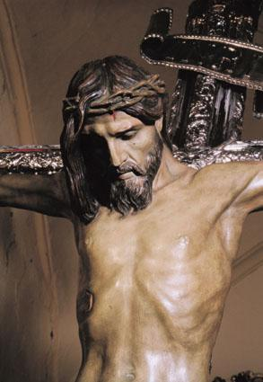
SANTUARIO: Tiene una fachada sobria, adornada con un arco de medio punto en la puerta principal y una espadaña a modo de campanario.
En ella se alberga la joya escultórica:
El Cristo de la Vera Cruz
Patrón de Villanueva
Su rostro refleja paz y amor.
Obra del escultor Mariano Benlliure (1942).
Esta nueva imagen de talla policromada se sujeta a la cruz de plata labrada, con remates dorados del año1899.
* 1999: Incorporación de un trono, también de plata.
3 de mayo:
Se pasea en procesión, juntamente con la Virgen
de la Encarnación del imaginero Domingo Sánchez Mesa.
CRISTO DE LA
VERA CRUZ,
PATRÓN
“Desde tiempo inmemorial en la noche del día dos de mayo se celebra en numerosas plazas y calles, una velada de convivencia y hermanamiento en torno a las cruces elaboradas por los vecinos. Pero sobre todo en la calle Vera-Cruz se celebra la gran fiesta: en algunas ocasiones la Banda de Música, ofrecía un concierto, en las proximidades del templo, mientras las devotas mujeres velaban la imagen del Cristo y en el exterior predominaban los sonidos estridentes de los pitos, el olor de los churros y el alboroto de las barras montadas por los cofrades”.

Slide 39
IGLESIA DE LA PURISIMA CONCEPCIÓN:
Ubicada en la calle Roma la Chica, -a espaldas del Ayuntamiento- era tan antigua como la vieja iglesia de san Andrés, pues ya existía en el siglo XV.
Había adosado a la iglesia un pequeño hospital y una cofradía con el mismo nombre, dependiente de la parroquia de san Andrés, donde tendría establecida su sede y archivo.
* 1419: Aprobación de los estatutos de la cofradía, por el obispo de Jaén don Rodrigo Narváez. Esta cofradía – la más antigua fechada en Jaén- estuvo asociada al hospital del mismo nombre, sirviéndolo sus cofrades, en número de 30, con carácter asistencial, durante un largo periodo de tiempo, con la última finalidad de servir a los pobres y procurar la cura de los enfermos.
* A la cofradía podía acceder cualquier persona que perteneciese al estado clerical, al de los caballeros hijosdalgo o al pueblo llano.
* A ella podían acceder tanto hombres como mujeres, estando obligado a entregar de limosna el nuevo cofrade la cantidad de doce ducados si era hombre y seis ducados si era mujer.
* La condición indispensable que se les exigía para su ingreso era que fuesen cristianos viejos, limpios de toda raza de judíos y de moros y no haber sido penitenciados por el Santo Oficio con pena por herejía.

Slide 40
*1605: Se presenta información de limpieza de sangre de Dña María López segunda esposa de D. Juan Medina, para poder ingresar en dicha cofradía de estatuto noble.
*1633: 12 de junio. Mateo García Monreal, procurador de la audiencia de Jaén, representó al vecino de Villanueva Juan de Murcia Torres para que se le permitiera su ingreso en la cofradía de la Pura y Limpia Concepción de María. El pleito venía motivado por el número de cofrades que la representaban, y que no podía ser superior a treinta personas, no obstante fueron aceptados.
Años después, los cofrades se trasladaron al nuevo hospital. Sí se ha podido constatar que el hospital de la Concepción ya existía a mediados del siglo XVI.
*1657: 4 marzo: Traslado del Santísimo de S. Andrés a la iglesia de la Concepción, sirviendo de iglesia mayor debido a la construcción del nuevo templo parroquial.
1671: “Don Luis de la Fuente, como prior de la parroquial, dijo misa en la iglesia y hospital de Nuestra Señora de la Concepción que sirve de iglesia mayor, y a dicha misa asistieron Francisco de Vico y Francisca Rodríguez, y estuvieron en pie oyéndola con dos velas encendidas. Luego el cura, en alta voz y finalizada la misa, manifestó a la concurrencia el motivo por el cual ambos estaban penitenciados”.

Slide 41
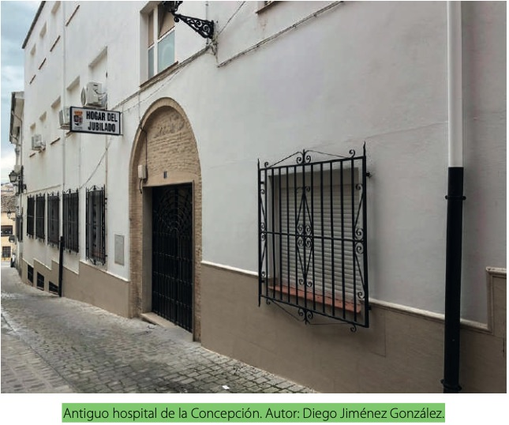
* EL HOSPITAL Y EL TEMPLO de la Purísima Concepción estuvo situado en la calle Roma la Chica, muy próximo a la calle Sta Teresa y a espaldas del actual Ayuntamiento.
Es muy posible que este edificio sea el mismo que hoy ocupa el Hogar del Jubilado.
*1808: En la época de la Guerra de la Independencia el hospital de la Concepción desempeñó un papel relevante a la hora de acoger a los soldados heridos en los enfrentamientos que las tropas francesas mantuvieron con la guerrilla. En esta comarca y en sus alrededores existían diferentes tropas volantes que atosigaron al ejército francés en distintos puntos del territorio durante los años que duró la guerra.
Pero que por los años de 1820/1830 se destruyó la Casa Hospital.
*1869: Se restablecía de nuevo, con el mismo nombre, el hospital de pobres,
siendo su nuevo patrono el Ayuntamiento de la ciudad.
*1872: El hospital disponía de unas rentas de 4.862 pts así distribuidas:
Un hospitalero, Bartolomé Jiménez, que percibía 55 pts. mensuales.
El boticario don Luis Nieto Megías, un total de 345 pts por medicinas.
El hospital suministraba cada año una arroba de cera labrada para
la festividad del Corpus y otra arroba para la fiesta de la Purísima.
* El hospital dejó de funcionar, en la década de los ochenta del siglo XIX.

Slide 42
HOSPITALES
*En 1520, junto a la ermita, se había establecido un hospital para atender probablemente a enfermos pobres y transeúntes. Era conocido como
hospital de Nuestra Señora de la Fuensanta.
Villanueva del Arzobispo, como muchas otras villas del reino de Jaén
y del resto de España, contaba también con su propio centro de socorro
que venía a servir de alivio momentáneo a los transeúntes enfermos
y pobres de la localidad.
Este tipo de hospitales, que por lo general contaban con muy pocos recursos –unas cuantas camas habilitadas tal vez en una o dos habitaciones– solían estar sufragados en muchas ocasiones, por las propias cofradías de la localidad.
Ya en 1436, Juana González de Vico, al hacer testamento, dejaba a los hospitales de Villanueva, como eran el de Santa María de Gracia,
san Antón y Corpus Christi, un maravedí a cada uno de ellos .
* En 1575 el pueblo dispuso también de un hospital anejo a la ermita de la Vera Cruz, y que era atendido por los propios cofrades

Slide 43
COFRADIAS
*1718: En Villanueva del Arzobispo existían un total de nueve cofradías. Un documento del archivo de la catedral nos muestra
una relación donde se detalla el caudal de que disponía
cada una de estas cofradías.
La relación de cofradías que a continuación se enumeran,
junto con sus bienes, nos dan una idea clara de cuáles
eran las mejor dotadas, las que disponían de poco caudal
o, incluso, de ninguno:
1. Cofradía: Concepción de Nuestra Señora. 34.453 maravedíes.
2. Cofradía de las Ánimas Benditas del Purgatorio…...… 33.805
3. Cofradía de la Vera Cruz y Sangre de Cristo. ……….. .6.701 4. Cofradía del Cristo del Nazareno . . . . . . ………….. . . .5.509
5. Cofradía de la Soledad. . . . . . . . . . . . …………. . . . . .4.474 6. Cofradía del Señor san José . . . . . ……….... . . . ... . . . .2.635 7. Cofradía del Corpus Christi. . . . . . . . . . . ……………. . .2.108 8. Cofradía de Nuestra Señora de la Fuensanta …… …. 0 mar.
9. Cofradía de Nuestra Señora del Rosario . ……........… . 0 mar.

Slide 44
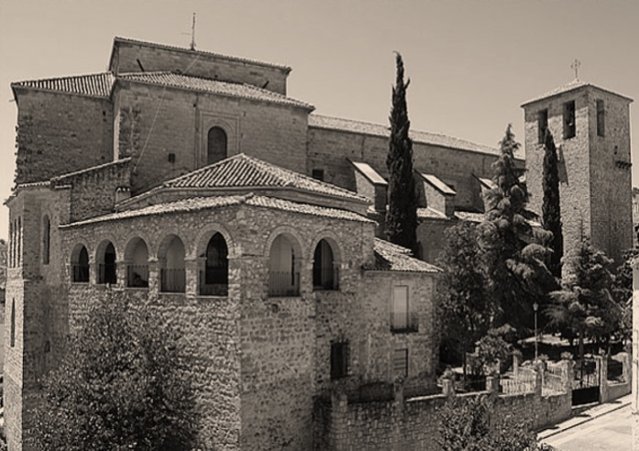
ORDEN TERCERA
DE SAN FRANCISCO
Existente en 1776 debajo de la sacristía de la parroquia de San Andrés, teniendo acceso por la calle. Sus miembros eran seglares y nacidos en el pueblo.
Entre los cometidos asignados a ellos, estaba el de presidir las procesiones generales que se realizaban en el pueblo o el de asistir a los entierros.
Pero al igual que había ocurrido con los monjes del Santuario,
la nueva orden tuvo también problemas con las otras cofradías.
Éstas les impedían a los Terceros que presidiesen
ningún acto religioso, relegándolos a la cola.
Este hecho provocó que los hermanos de la Orden Tercera recurrieran al obispado en pleito. Ganaron el pleito, pero no dejaron de seguir sufriendo el vacío y rechazo de las demás cofradías y hermandades. De su extinción desconocemos cuándo pudo producirse.

Slide 45
4º FUENSANTA
ORÍGENES
CARMELITAS:
San Juan de la Cruz
Cervantes
BASILIOS:
- Cofradía de los Dolores
- El Obispo Fray Gregorio
MAPA DE LAS 4 VILLAS

Slide 46
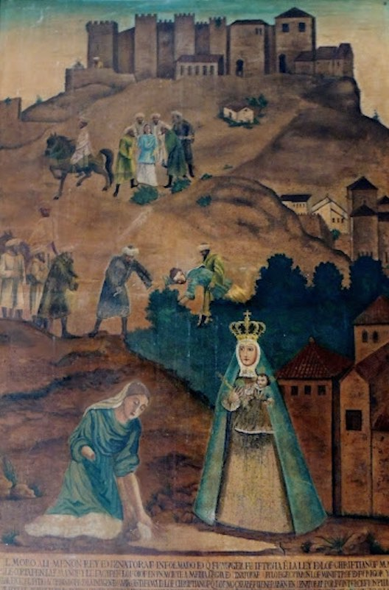
VIRGEN DE LA FUENSANTA
En las escaleras del camarín
hay un cuadro:
“Milagro de la Reina Mora”.
Es obra de José Luis Nula, realizada el año 1944, copia de
un antiguo mural desaparecido
y que capta todos los momentos,
que comprende el milagro:
El traslado de la reina mora, conducida por un grupo de moros
lejos de las murallas de Iznatoraf; el momento en que le cortan
las manos y le sacan los ojos;
y por último la escena en que la Virgen se aparece y le indica que
se lave en una fuente cercana,
recuperando los ojos y los brazos.
En la parte inferior del cuadro,
una cartela con la leyenda.

Slide 47
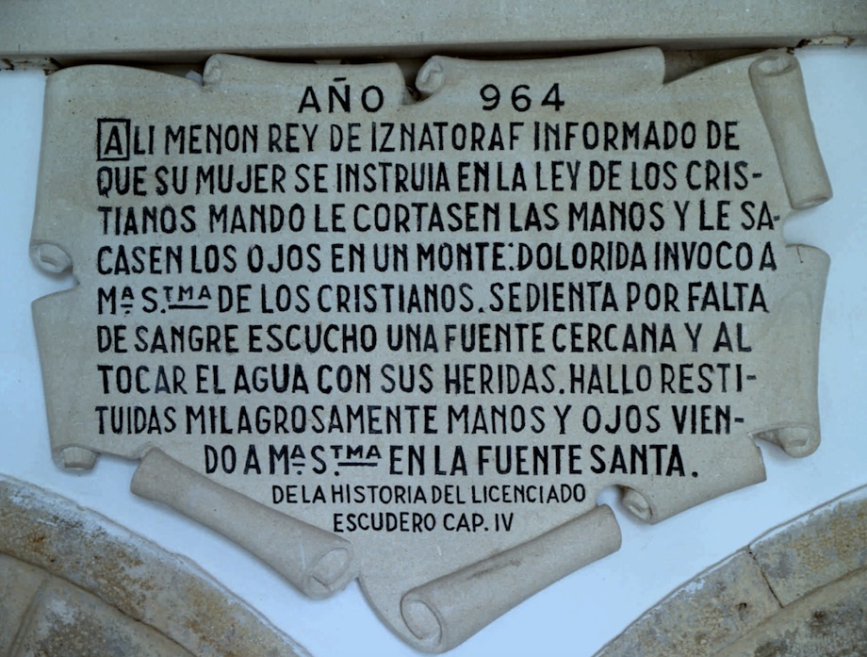
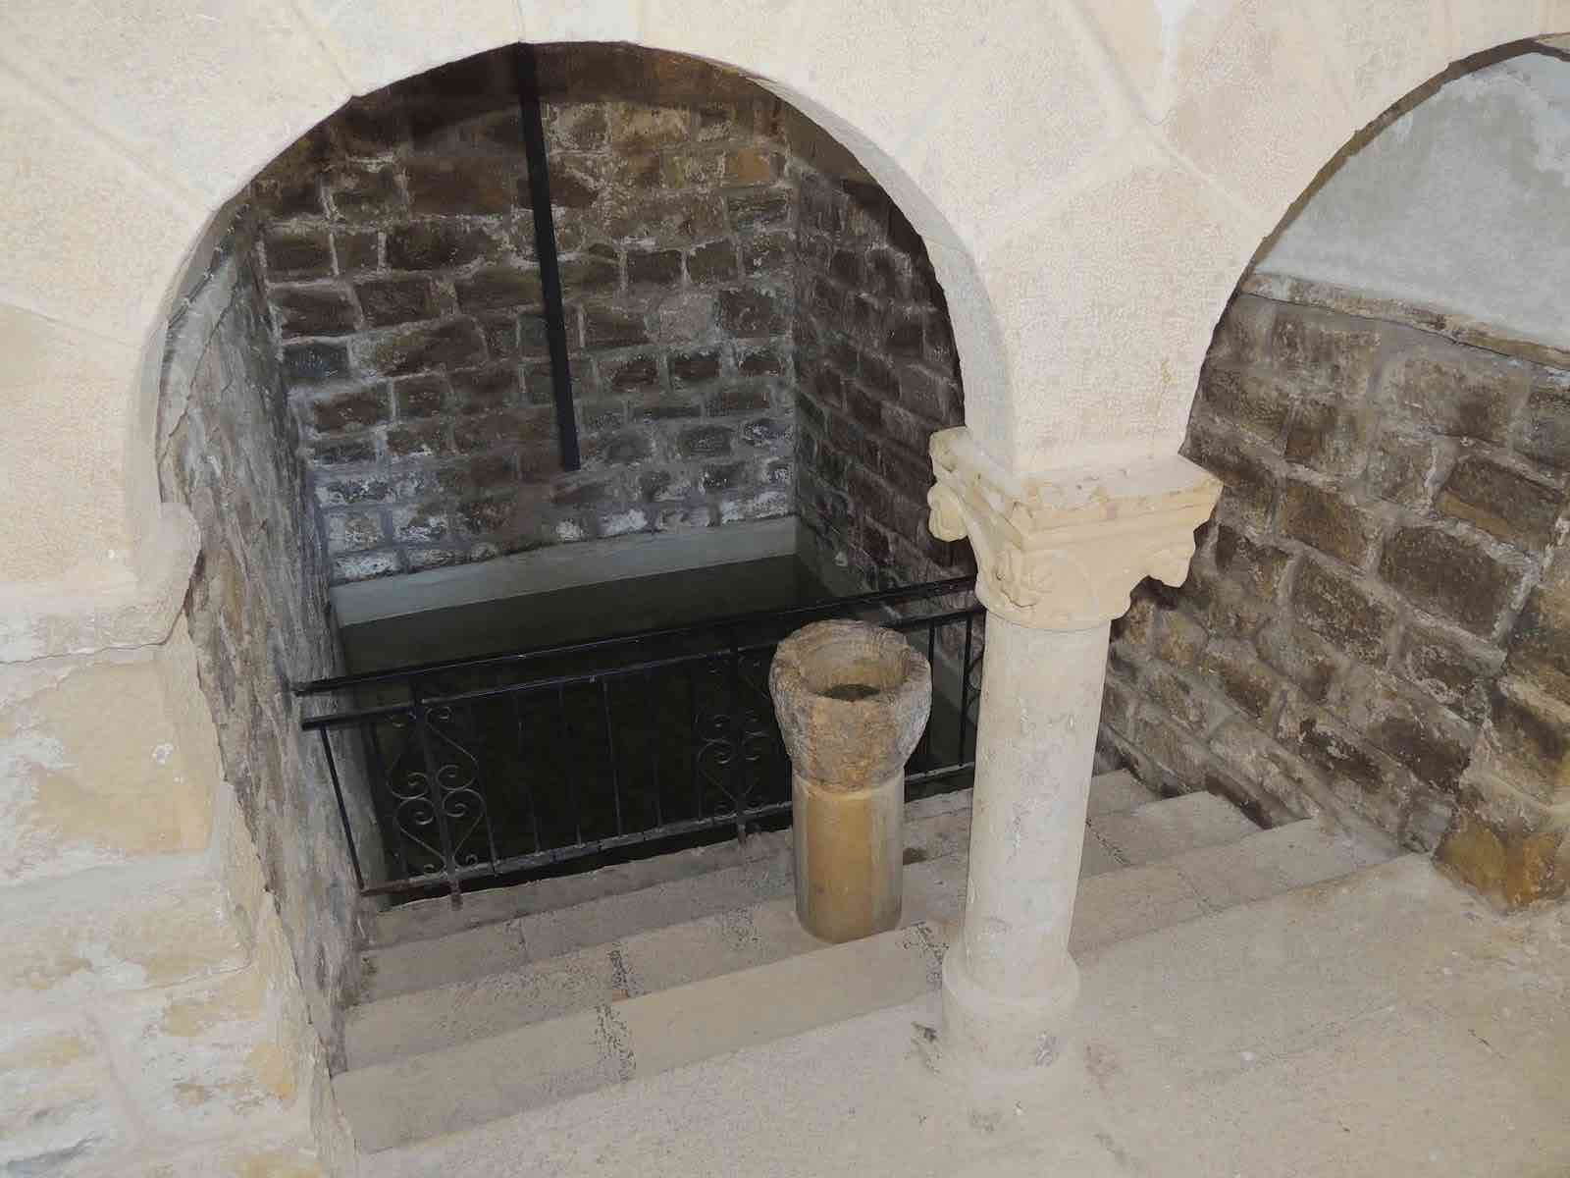
* Una tradición muy arraigada cuenta que, en tiempos de los moros, existía en Iznatoraf una comunidad mozárabe con una gran devoción hacia la Virgen. La mujer del reyezuelo, a espaldas de su esposo frecuentaba a los cristianos y los socorría en sus desgracias, recibiendo de ellos explicaciones sobre la fe cristiana, quedando admirada de las glorias de la Madre de Dios.
Habiendo sido delatada a Alimenón, el rey mandó que la llevaran a un bosque, a unos cuatro kilómetros de Iznatoraf y que allí le cortaran las manos y le sacaran los ojos, condenándola a morir
desangrada sola.
Ejecutada la sentencia, la reina mora invocó a Santa María, quien, haciéndose presente en aquel lugar, hizo brotar una fuente, en la que la mora curó sus heridas, recuperando manos y ojos, y pudiendo contemplar a la Virgen, en honor a la cual se construyó un pequeño santuario. Hasta aquí la tradición.
Cartela Explicativa
FUENTE SANTA
Aljibe

Slide 48
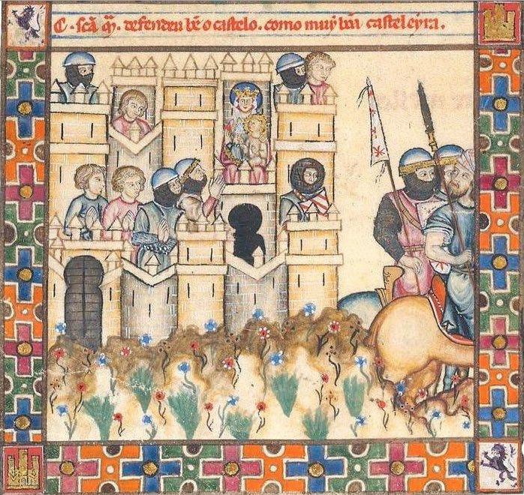
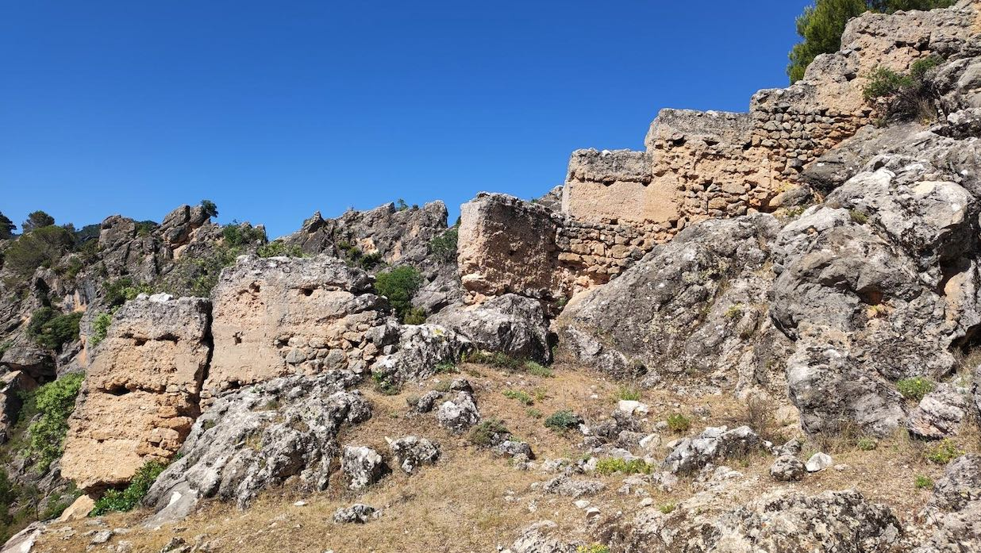
* Los cristianos de esta zona, ante el avance de los almorávides, se retiraron al Castillo de Chincoya, al otro lado del río Guadalquivir, en plena sierra de las Villas, llevándose la imagen de la Virgen de la Fuensanta.
Las Cantigas de Alfonso X hacen referencia a esta situación, y cómo la presencia de la Virgen salva a los cristianos en el asedio.
Cuenta la leyenda que viéndose perdidos,
los cristianos tomaron la imagen de la Madre
del Salvador que estaba en la capilla
y la pusieron entre las almenas diciendo:
-“Si tú eres Madre de Dios, defiende este castillo
y a nosotros, que somos tuyos, y guarda tu capilla,
que no caiga en poder de los incrédulos moros,
ni hagan arder tu imagen:”
En ese mismo instante, cesó el ataque
y los asaltantes se volvieron todos atrás.
Y dijo el rey moro: - “Ningún provecho podré sacar
de que combatamos más, y me tendría por loco
si fuese contra Santa María, que defiende a los suyos”.
Y mandó tañer las trompas y mover la hueste y de esta manera
la Virgen María guardó a Chincoya.
Imagen
Cantiga X
CHINCOYA

Slide 49
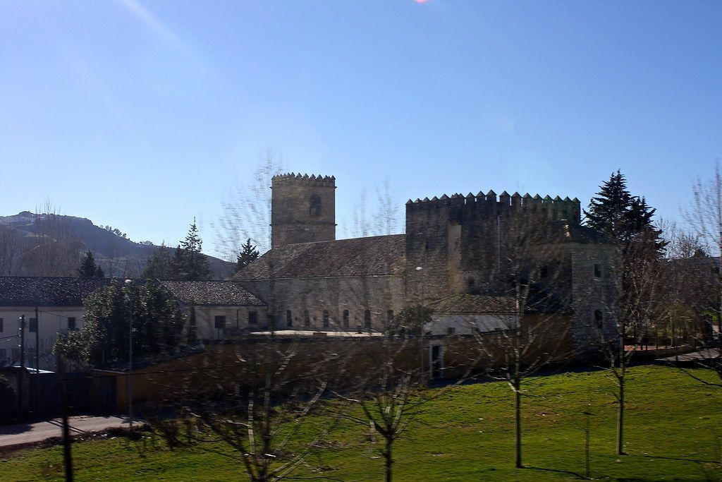
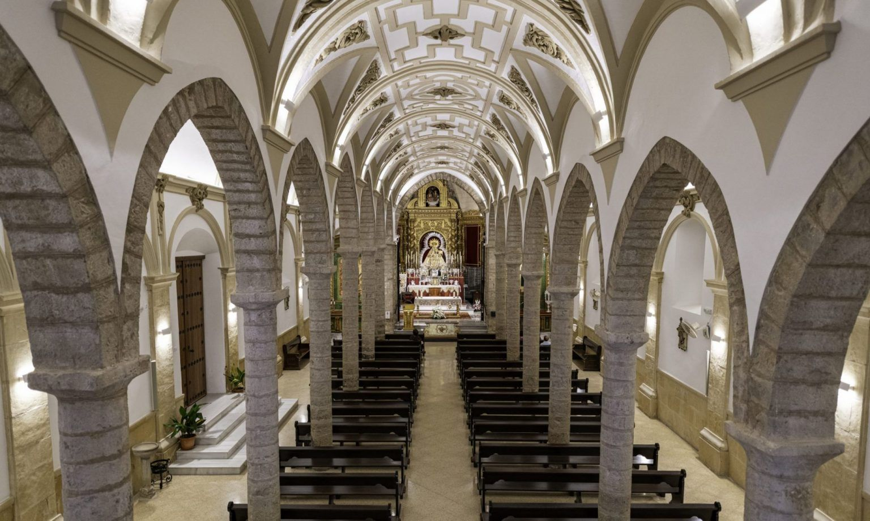
EL SANTUARIO:
Una vez pasadas las distintas incursiones y reconquistada esta zona (1235) regresó el culto al santuario.
El templo actual se alza sobre una antigua fortaleza medieval de los siglos XIII-XIV de la que se conservan dos torres, una en la cabecera y otra a los pies.
Es muy probable que la primitiva fortificación del lugar con las torres respondiera al deseo de proteger el santuario y el venero de la Fuente Santa.
El templo actual es de planta rectangular dividida en tres naves separadas por arcos de estilo gótico y corresponde al siglo XV.
En el siglo XVIII sufrió profundas reformas en su interior según los gustos de la época.
Los primitivos elementos constructivos no volvieron a ver la luz de nuevo, hasta las reformas acometidas en los años 60.

Slide 50
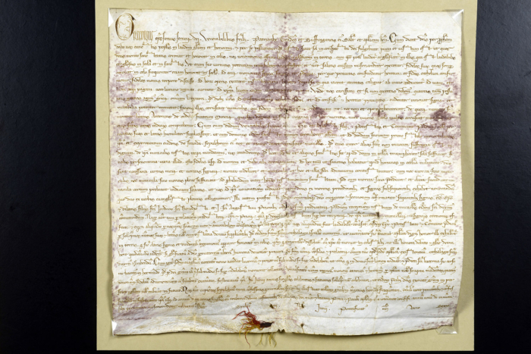
*1291: BULA “VITE ET USQUE”
Del Papa Nicolás IV
dada en Viterbo el 3-V-1291.
Primer documento que conocemos
sobre la devoción
a la Virgen de la Fuensanta,
gracias a la publicación
del trinitario Pedro Aliaga.
En esta Bula “se le conceden
un año y cuarenta días de indulgencia
a quienes visitasen la iglesia
de la Bienaventurada María
de la Fuente Santa,
en las fiestas de las Anunciación, Natividad (8 de septiembre), Purificación, Asunción
y en la fiesta de la Invención
de la Santa Cruz”.
Imagen:
Bula Papal de Gregorio IX

Slide 51
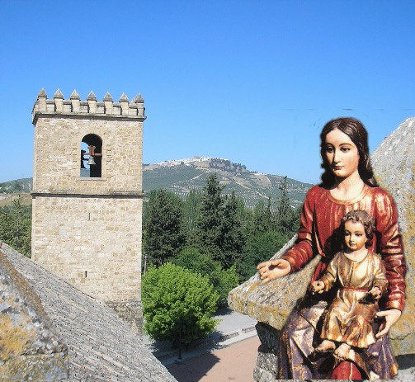
La devoción y el amor a la Virgen de la Fuente – Santa se irá extendiendo por todos los rincones del Adelantamiento de Cazorla
y del Santo Reino de Jaén,
llegando a alcanzar
un auge considerable
en el siglo XIII.
*1669: El licenciado Don Fernando Alonso Escudero de la Torre,
en su obra “Historia de los Santuarios del Adelantamiento de Cazorla” escribió sobre la devoción a la Virgen de la Fuensanta:
“su fiesta es el ocho de septiembre; de costumbre antigua
suele la juventud hacer una compañía de soldados
que vestidos de lucidas galas, y armados de arcabuces,
van delante de la procesión, haciendo ruidosas salvas;
y se ha tenido por milagro
no suceder demasiadas desgracias”.

Slide 52
Durante mucho tiempo este SANTUARIO estuvo en poder de la Mitra,
que nombraba al párroco de Iznatoraf, y posteriormente al de Villanueva,
para que cuidaran del culto a la Virgen de la Fuensanta.
A finales del siglo XVI surgió un grave incidente entre los
vecinos de Villanueva y los de Iznatoraf por el dominio de la ermita,
que ambos pueblos la reclamaban como propia.
Martínez Rojas recogía la noticia:
“Siendo obispo de Jaén don Francisco Sarmiento, en 1583,
se hizo donación a la iglesia de san Andrés de unas reliquias
que se conservaban en una arquilla en la ermita de la Fuensanta”.
La ERMITA DE LA FUENSANTA: año 1607 era propietaria de tierras:
Una huerta con árboles junto a la ermita,
tres viñedos de diferentes peonadas, tres olivares,
cuatro quiñones y diecisiete hazas
que sumaban estas últimas noventa fanegas de tierra
y era propietaria a su vez de dos batanes.
Esta información se conoce porque el obispo don Sancho Dávila
nombró como administrador a don Juan de Herrera
para que hiciese nuevo inventario
de todas las posesiones de la referida ermita.

Slide 53
ÓRDENES RELIGIOSAS EN LA FUENSANTA
CARMELITAS: desde 1583 a 1599,
BASILIOS: desde 1611 a 1618
ABADES (7): desde1625 a 1843
TRINITARIOS: desde 1884 hasta 2017
*1606: El Obispo de Jaén don Sancho Dávila y Toledo, en la gira
que efectuó por los pueblos del Condado y de las Villas,
en carta escrita en Baeza y dirigida al Cabildo de la Catedral
con fecha 29 de noviembre, nos habla también de la Fuensanta:
«En Villanueva del Arzobispo la casa es tan grande y buena
y el sitio tan apacible que yo e holgado mucho de ver aquello libre
para que cuando alguno de Vms. quisieren un poco de soledad
para estarse más a solas con Dios, alexándose un poco del trafago del mundo,
tendremos allí muy buen Santuario con mucha caza y pesca de truchas junto a la casa. Adonde queda señalado aposento para el Obispo y para Vms,
y aparte para los clérigos».
*1625, 8 diciembre: Según Escudero de la Torre, el Papa Urbano VIII,
le concedió en esta fecha, el título de “Abadía”, hasta ser suprimida por
la desamortización. Entretanto estuvo custodiada por ermitaños y santeros.

Slide 54
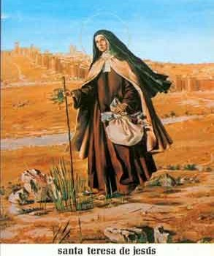
PP. CARMELITAS: ANTECEDENTES
!575: 4 Febrero: FUNDACIÓN MM CARMELITAS DE BEAS.
TERESA DE JESÚS, con 60 años y a pesar de sus achaques,
no declina enfrentarse al largo viaje que suponía la fundación.
En Sierra Morena los carreteros se desviaron por un camino
equivocado abocándose a unos precipicios horripilantes,
las llamadas Riscas de Valdeinfierno.
Los carros y toda la gente se quedaron bloqueados
en un laberinto de precipicios.
Hasta que oyeron una voz –un tanto misteriosa-
que subía de lo hondo-
invitando a los caminantes a retroceder con tiento.
Al llegar a Beas y ver como el pueblo las recibió
con una gran procesión, Teresa no pudo más que escribir:
"Dijéronme grandes bienes de la tierra, y con razón,
que es deleytosa y de buen temple".
Permaneció en Beas unos meses
y por el Condado se traslado a Sevilla.
No hay constancia de su paso por Villanueva.
TERESA DE JESÚS
*Nace en Ávila 1515
+Alba de Tormes 1582
FUNDA
16
CONVENTOS
+ 2
MASCULINOS

Slide 55
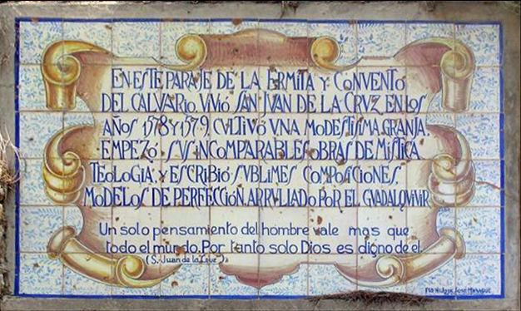
1576: FUNDACIÓN DEL CALVARIO (1576-83)
Los Carmelitas habían fundado a escasos kilómetros de Villanueva,
en la sierra de las Villas, un convento en “La Corenzuela”,
en un cortijo que costó 400 ducados y que hubo de acondicionarse
con la ayuda de las Carmelitas de Beas,
para poder residir allí los frailes, bajo la advocación de
Nuestra Señora de Monte Calvario.
“El Calvario tiene enfrente, pasado el rio,
otro collado, lleno de huertas,
que sin perturbar la quietud y silencio de esta soledad,
ofrece a nuestro Santo alegres vistas”.
*1578: Al ser nombrado prior, San Juan de la Cruz
llega en el otoño, tras su salida de la cárcel de Toledo, y ejerció como tal hasta la primavera
de 1579 al ser nombrado superior del nuevo convento de Baeza.
*1583: Cesan los Carmelitas su estancia en el Calvario y se hacen cargo del Santuario de la Fuensanta hasta el año 1599.

Slide 56
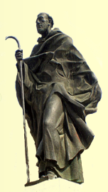
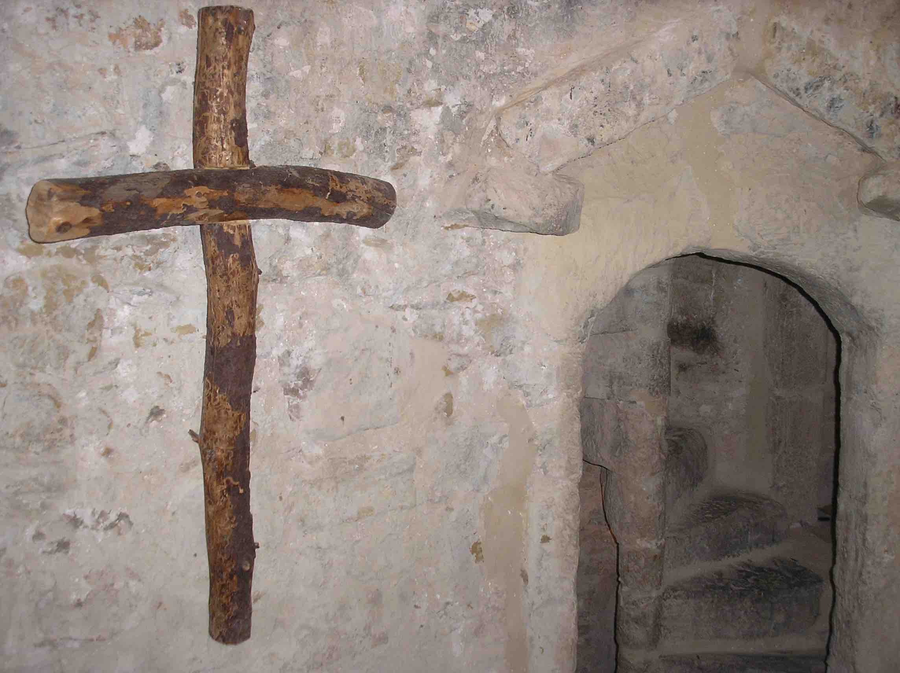
PADRES CARMELITAS
*1583: Mes de mayo, los Carmelitas Descalzos se hicieron cargo del Santuario de Nuestra Señora de la Fuensanta donde vivieron hasta el año 1599.
Asistió a la toma de posesión el prior de los Carmelitas de Almodóvar P. Fray Gabriel de la Asunción.
Fray Jerónimo de San José, biógrafo del santo, afirma:
“San Juan de la Cruz, durante el periodo de tiempo
que permaneció en la comarca de Villanueva,
tuvo tiempo suficiente para conocerla,
siendo la Fuensanta lugar de paso obligado.
El santuario, centro de peregrinación de los habitantes
de aquella comarca, no podía haber pasado desapercibido para un hombre como San Juan de la Cruz”.
*1587: Se constata la estancia de S. Juan de la Cruz
en el Santuario, como Vicario de Andalucía (1585-88).
En la visita oficial anual, otorga su consentimiento para un concierto económico con Juan Ruiz de Ventura.
* La memoria de fr. Juan de la Cruz en este paraje mariano, se ha mantenido viva conservándose su celda estrecha en la torre, junto al camarín de la Virgen.
SAN JUAN
DE LA CRUZ
Su celda en
la Fuensanta

Slide 57
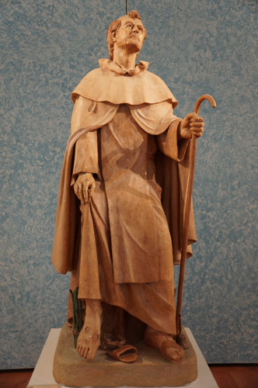
SAN JUAN DE LA CRUZ, vivió en esta zona, en el convento llamado El Calvario, a unos doce kilómetros de Villanueva. En estos parajes cercanos al río Guadalquivir se inspiró el carmelita. Es, sin duda alguna, el paso de Fray Juan de la Cruz entre nosotros, regalo precioso de la historia y de la fortuna a Villanueva del Arzobispo. Pocos sitios de los muchos donde vivió y estuvo, ejerció sobre su persona, su espiritualidad y su obra literaria un influjo tan grande como el Calvario y los impresionantes y hermosos parajes de la sierra de Las Villas.
*1578: En el otoño llegó al Calvario, después de la experiencia de la cárcel de Toledo y tras pasar por el convento de Beas. A partir de ese primer encuentro las visitas a las monjas las haría con gran frecuencia, así como al santuario de Nuestra Señora de la Fuensanta. En el Calvario compuso las cinco última estrofas de su obra “ Cántico Espiritual”.
*1579: En la primavera se traslada a Baeza.
MÍSTICO
Y
POETA
*Fontíveros 1542
+Úbeda 1591
“ Mil gracias derramando
pasó por estos sotos con presura,
y, yéndolos mirando,
con sola su figura,
vestidos los dejó de su hermosura”

Slide 58
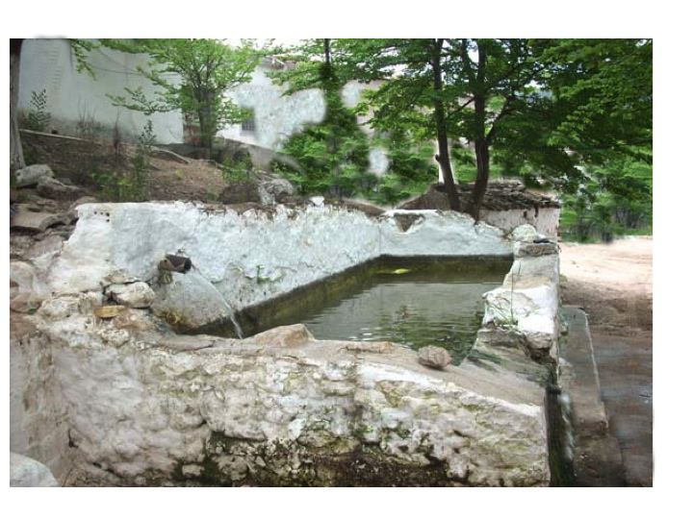
Dos leguas de caminos empinados separan
Beas del Calvario, enclavado en plena sierra
de las Villas.(1576 a 1583)
Todo es luz en este espléndido paisaje,
al que añaden un especial encanto
los arroyuelos por doquier que van
a parar al Guadalquivir naciente.
Juan se recupera pronto.
La comunidad, 30 jóvenes carmelitas.
¿Qué directrices impondrá el Teólogo
de la Noche y defensor de la Nada?
Fray Juan empezó a instruirles, moderando la penitencia que hacían, en ocasiones exagerada,
en favor de un espíritu de fe y amor,
del que andaban flojos hasta entonces.
Quiere que sus religiosos disfruten el paisaje.
Los saca al amanecer para la oración
entre pinos y peñas.
¡Que fácil es el encuentro con Dios
en medio de la naturaleza!
De septiembre 1578
a mayo 1579
En el Calvario
Completa el Cántico:
”Gocémonos, Amado,
y vámonos a ver
en tu hermosura,
al monte y al collado
do mana el agua pura
entremos más adentro
en la espesura”

Slide 59
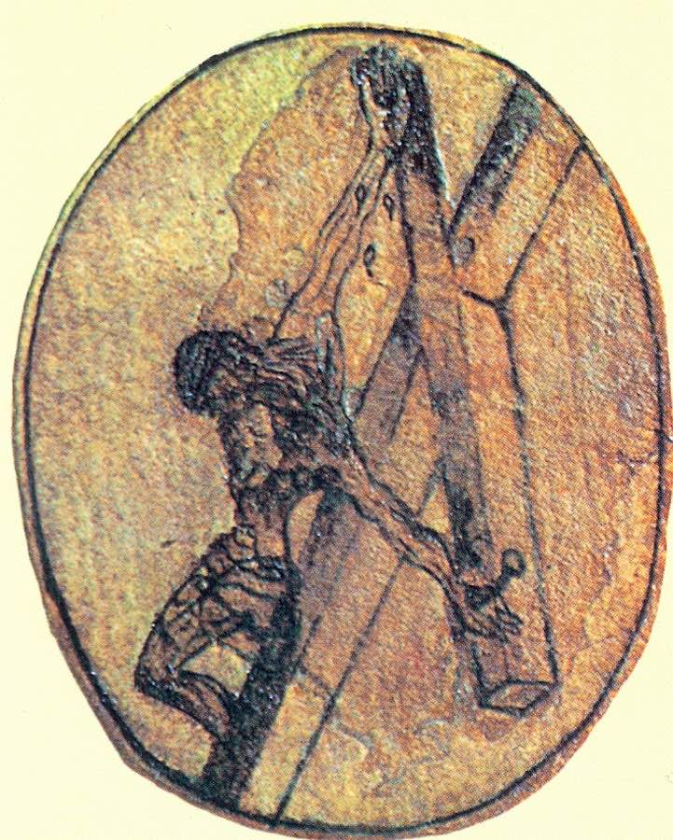
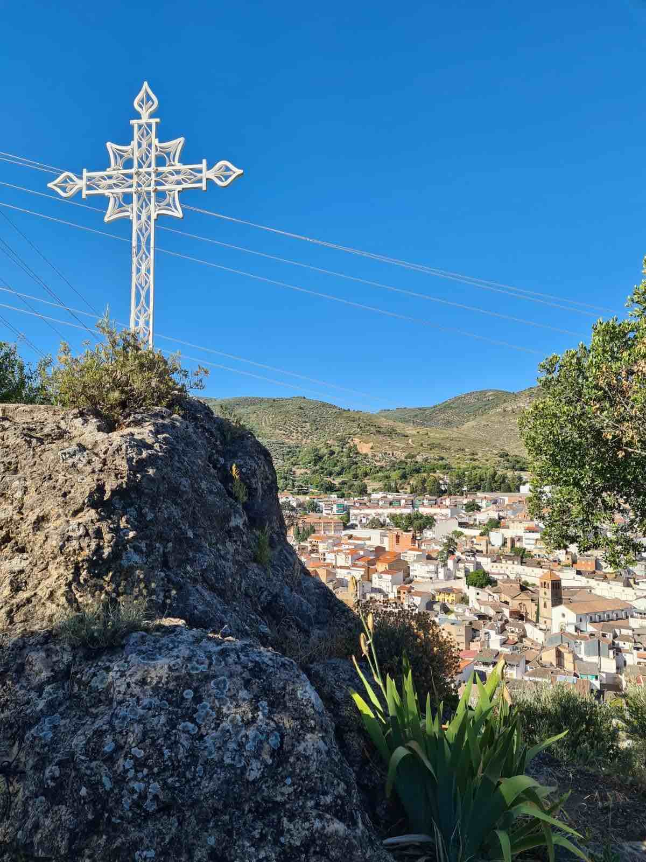
Todos los sábados, fray Juan dejaba El Calvario y se dirigía a Beas, para confesar a las monjas. Eran dos leguas de camino hacia el norte: una de subida suave por la solana del monte que separa ambas fundaciones y otra de bajada abrupta por la umbría. Desde la cima del monte se podía avistar tanto las estribaciones de la sierra de Segura al sur, como las de la de sierra Morena al norte, por la zona de Chiclana. Abajo, las blancas casas de Beas de Segura se apiñaban junto al rio y, cerca de él, el convento, adosado a la iglesia parroquial.
Fray Juan quiso dedicar el sábado y el domingo a este menester, tornando el lunes a su convento.
Confesaba sin prisas, dando a cada persona el tiempo y la atención que necesitaba, sin distinguir entre unas y otras. En poco tiempo, las monjas pudieron apreciar el acierto de la madre Teresa al recomendarlas a fray Juan. Para ellas, fue un director espiritual muy cabal, al que escuchaban con atención, dejando todo. Para fray Juan, esta comunidad religiosa fue su preferida y supuso para él un acicate para escribir.
LA CRUZ
centro de su
espiritualidad
Beas de Segura

Slide 60
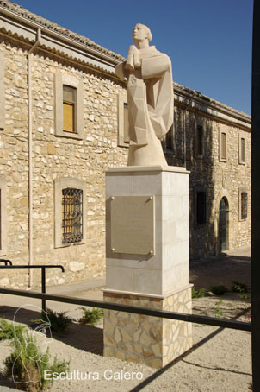
Fray Juan de la Cruz se detiene en sus visitas
tanto en la Fuensanta como en el Calvario,
y siente un gran cariño por esta serranía deliciosa,
arrullada por el Guadalquivir.
Soledad alegre y luminosa, pródiga en perfumes
y colores, no es fácil hartarse de ella.
El aroma de sus virtudes perfumea
todavía estos valles.
***
Autor: Miguel Á. Calero
La memoria de San Juan de la Cruz quedó marcada en este hermoso lugar mariano y se conserva en la celda-oratorio donde descansaba el santo
y que aún se puede visitar en el santuario.
Desde una estrecha saetera del grueso muro, se divisa entre los verdes campos la silueta triangular de Iznatoraf allá en la altura.
¿Pudo inspirar su visión, los dibujos de la subida del Monte Carmelo
que él mandara a las monjas de Beas?
En la base de la torre, en las que pasaba las noches, junto al altar, estaba la Fuente Santa; su continuo manar en la oscuridad de la noche le haría recordar sin duda el poema compuesto en la cárcel de Toledo:
“Que bien sé yo la fonte que mana y corre, aunque es de noche”

Slide 61
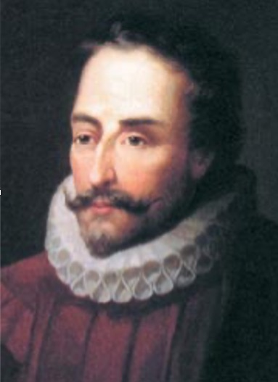
MIGUEL DE CERVANTES
Otro personaje, que anduvo por nuestra tierra, en esta época, Miguel de Cervantes no sería recordado por su santidad sino por la riqueza inigualable de su producción literaria, como es de todos conocida.
Soldado, participa valerosamente en la batalla de Lepanto (1572), quedando maltrecho su brazo izquierdo;
en su retorno de Italia por mar, cae en manos del pirata Azán-Baja terminando cautivo durante 5 años en Argel.
CERVANTES
(1547-1616)
*1580:19 septiembre. El trinitario fray Juan Gil, lo liberó tras haber reunido
los 500 ducados de oro que el pirata exigía, justo cuando en una de sus galeras
estaba ya atado con “dos cadenas y un grillo” y lista para zarpar.
*1587: Consiguió un puesto de Comisario de la Administración en Sevilla,
siendo su cometido conseguir trigo para la Armada Invencible. Los agricultores
rehuían esta entrega porque la Administración pagaba mal y tarde.
*1592: Consta su estancia en Villanueva como Comisionado. Recorrería las calles
solicitando a los agricultores la entrega correspondiente y
los vecinos mirarían al insigne escritor con gran recelo e inquietud.
Como hombre religioso como mostró a lo largo de su azarosa vida, sin duda
visitaría el Santuario de la Fuensanta centro de peregrinación.
A su paso por Úbeda no dejaría de visitar a algunos compañeros de cautiverio y
a fray Juan Gil, su liberador que por esos años estaba en el convento de los trinitarios.

Slide 62
ROMEROS
Desde tiempo inmemorial la romería a la Virgen es algo
a lo que no se puede renunciar. Antiguamente…
* El día anterior, por todos los caminos y veredas, desde
los lugares más alejados de la sierra, sin reparar en las dificultades, acudían los lugareños en sus mulos o borriquillos enjaezados con sus mejores ropas y se “aposentaban” en la alameda junto al santuario, dejando los “hatos” al cuidado de algún mayor y se pasaban la noche entrando y saliendo
en el santuario “velando a la Virgen”.
* A media noche en las plazas de Villacarrillo, se van formando pequeños grupos de peregrinos que aprovechan
el aire fresco para hacer el recorrido a pie, muchos de ellos descalzos, entre canciones y rezos.
* De madrugada, cuando la noche comienza a hacerse día, a los romeros de Villacarrillo se les unen los devotos que desde Iznatoraf, quieren unirse a la fiesta; y llegando al santuario, serán los de Villanueva y Sorihuela los que unidos en
fraternal abrazo, juntos recen y lloren ante la Señora.
Por la mañana tras la fiesta religiosa, “verla salir” y
“aplaudirla y vitorearla” como Ella se merece.

Slide 63
LOS BASILIOS: FUENSANTA (1611-1618)
Y SANTA CRUZ. Retirados los Carmelitas, el Santuario quedó bajo la custodia del clero de la villa.
* 1611: Los Basilios se hicieron cargo de él.
La Orden de San Basilio, creada en el 363 en el Oriente Cercano por S. Basilio el Grande, fue instaurada en España en 1540:
Monasterio de las Celdas.
*1611: 12 de julio: Entrada en la Fuensanta. Don Sancho Dávila a instancias de los monjes de S. Basilio, les concedió el santuario de la Fuensanta como monasterio, siendo su primer abad R.P. Don Francisco de la Cruz.
Esta comunidad religiosa apenas permaneció en el santuario ocho años,
siendo la mala salubridad del edificio la causa por la cual lo abandonaron.
A cambio se les ofreció bajarse al pueblo e instalar su convento en una casa grande que en otro tiempo había sido propiedad de fray Domingo de Valtanás y convertida en convento de dominicos, y que
desde 1540 llevaba el nombre de la Santa Cruz.
Desde ahora tanto el convento como la calle llevaría el nombre de San Basilio.

Slide 64
*1618: 17 de enero: Día de S. Antón. “Entre la una y dos de la madrugada “trujeron” en procesión al Santísimo Sacramento desde Nuestra Señora de la Fuensanta los frailes de San Basilio que allí habitaban y tenían su convento”.
*1619: Febrero. Se crea un conflicto con la parroquia de San Andrés, ya que el día dos, fiesta de la Purificación, habían salido del convento, para la “Bendición de la Cera”, por la calle donde viven, con la cruz alzada, ciriales y la imagen de nuestra Señora, con mucho acompañamiento de gente y sin tener licencia.
*1808: La Guerra de la Independencia influyó negativamente ya que el convento fue ocupado por las tropas francesas y españolas y fueron desalojados los monjes. Las imágenes y enseres de la cofradía – Soledad y Santo Entierro,- fueron trasladados hasta el convento de santa Ana. Al finalizar la guerra los Basilios, ya no pudieron volver al convento, ya que la destrucción fue casi total.
*1853: En la desamortización de Madoz, el convento de san Basilio sería comprado mediante subasta pública por Tomás Millán Moreno. Lo adquirió en precio de 2.000 reales.
San Basilio
Siglo IV
Convento de
Los Basilios
Madrid

Slide 65
D. GREGORIO JOSÉ RODRIGUEZ CARRILLO
Obispo Cartagena de Indias (Colombia)
*1769: 9 marzo. Sus padres: Juan Rodríguez Soto y María Carrillo de la O. Carrillo Manrique. Nació en Villanueva de una familia acomodada, profesando en la orden de S. Basilio.
Doctor en Derecho. Dotado de gran inteligencia y de buenas facultades oratorias, ejerce en Madrid, teniendo gran éxito por sus sermones, debido a su estilo grandilocuente.
Fue nombrado Predicador de su Majestad, D. Fernando VII, Rey de España, y miembro de su Real Consejo. Entonces debió nacer la buena amistad que el voluble Rey le dispensara siempre y a la que él correspondió con total lealtad.
*1815: Elegido para la sede de Cartagena de Indias, (Colombia), fue consagrado obispo en Madrid el 21 junio 1816.
Su primer acto episcopal fue conceder 40 días de indulgencia a quien rezare un credo al Cristo del Consuelo de Cazorla.
*1816: Septiembre: Está aún en Villanueva, ya que el Párroco Diego Moreno solicita al obispado autorización para que el Ilmo. Don Gregorio José pueda administrar la Confirmación a sus paisanos, ya que hacía 14 años que no se había administrado.
GREGORIO J. RODRIGUEZ CARRILLO
Nacido
9 –marzo-1769
en Villanueva
del Arzobispo
+
Muere
en Madrid
12-marzo-1828

Slide 66
¿Cómo era este hombre en tan azarosos años?
De una gran actividad: Múltiples cargos y ocupaciones que no casan bien con la tranquilidad de un convento; Visitas pastorales, predicaciones y abundante producción literaria.
La situación de la Diócesis, era muy complicada y requería mucha delicadeza, ya que los gritos de rebelión en las colonias, sonaban cada vez más altos. En la época de la Revolución, defendió con vehemencia la causa de España, frente a Bolívar y gran parte del pueblo.
*1821: 1 octubre. Cede la sede honrosamente en plena efervescencia por la independencia, a la llegada de los insurrectos, quedando a cargo del Vicario General durante años.
Desembarcado en Cádiz, llamó la atención a su llegada, por su aureola de hombre que volvía de las Américas perdidas y por lo exótico del séquito, con un criado negro”. Dirigió sus pasos a Cazorla, donde tenía a su madre y amigos y después se dirigió a Madrid, al antiguo convento de los Basilios.
+1828: 12 marzo. Muere rodeado del cariño de todos.
* El convento de Los Basilios, situado en la calle Desengaño (Madrid), fue vendido en tiempos de la desamortización. Entre las cosas desaparecidas estaban los legajos que escribía nuestro obispo en los últimos años de su vida.
Cartegena
de Indias
(Colombia)
1815-1821
Catedral

Slide 67
COFRADÍA DE NUESTRA SEÑORA
DE LOS DOLORES EN SU SOLEDAD
Y ENTIERRO DE CRISTO.
Fue fundada en el convento de los Basilios del monasterio de Santa Cruz de Villanueva
el 30 abril 1623.
Las primeras imágenes eran de Diego de Arce.
De la importancia de la cofradía nos da muestra la Bula de Urbano IV, de 1624, concediendo privilegios a todos sus hermanos.
La Guerra de la Independencia influyó en la vida de la cofradía.
Las imágenes y legajos se trasladaron del convento de san Basilio,
que ocuparon las tropas francesas o españolas,
hasta el convento de santa Ana.
Al finalizar la guerra los Basilios, ya no pudieron volver al convento,
en uno de los documentos podemos leer: ”que por la desgracia
de la guerra fueron desalojados los monjes,
causando las tropas una total destrucción del edificio”.

Slide 68
5º ABADES
1625-1843
LOS 7 ABADES
Y ERMITAÑOS
SIGLO XIX:
SIGLO DE
LAS REVOLUCIONES
(MARTÍNEZ ASENSIO, F.J)

Slide 69
LOS ABADES DE LA FUENSANTA: (1625-1843)
*1625: 8 Diciembre: Bula papal dada por Urbano VIII
El Obispo de Jaén D. Baltasar de Moscoso (1619-1646) queriendo asegurar el culto de la imagen de la Fuensanta, erigió un beneficio con los bienes del Santuario,
con título de Abadía.
Nombró primer abad al maestro D. Domingo Pasano, natural de Villanueva, enviado a Roma para restaurar tal privilegio.
En este apartado hablaremos de aquellos abades
que, a lo largo de los siglos XVII, XVIII y XIX, ocuparon
el priorato rural o Abadía de Nuestra Señora de la Fuensanta.
URBANO VIII
Papa
1623 - 1644.
* Hay que indicar que los abades no residieron jamás en el Santuario,
y la mayoría de ellos, además, no tuvieron siquiera
su residencia establecida en el pueblo.
El concepto de abadía que se le asignó a la Fuensanta
era en realidad un concepto puramente jurídico.
La labor fundamental del Abad, consistía en administrar tanto
los bienes que había dentro del Santuario como las tierras
que le pertenecían al mismo.
*Manuel Alcalá Sánchez, nos habla de siete abades.
* Martínez Asensio F.J. nos ofrece nuevos datos inéditos.

Slide 70
1º. DOMINGO PASANO
*1596: Nace 6 de agosto en la villa del Viso, Córdoba.
Siendo aún niño sus padres vinieron a vivir a nuestro pueblo.
*1618: Baeza. Ordenado de Diácono para la parroquia Sta Cruz.
*1625: 10 Diciembre. Primer escrito oficial en que se relaciona a Domingo Pasano con la Fuensanta, otorgando el arrendamiento del huerto, lindante con la ermita, cercado con árboles y agua.
*1628: 2 de junio. Nuestro abad se encuentra residiendo en Roma,
y otorga un poder a su hermano, Juan Bautista, canónigo de la S.I. Catedral de Jaén para que éste resuelva el conflicto originado por el incumplimiento de los arrendatarios de dicho huerto”.
*1641: Domingo Pasano residía en Jaén capital. A través del prior de la parroquia de san Andrés, le llegó una información en forma de queja en que se le pedía al Abad que tomase cartas en un asunto que afectaba al Santuario de la Fuensanta.
Al parecer muchas personas se introducían dentro
de la casa del Santuario y se dedicaban a celebrar fiestas, convites, bailes y otros entretenimientos indecentes.
Estos hechos los puso de inmediato en conocimiento del obispo, solicitando se castigase a los culpables
con penas y censuras.
Escudo
PASANO
1º
DOMINGO PASANO
Abad
De 1625
a 1657

Slide 71
*1657: El día 12 de diciembre:
Residiendo nuestro abad en la ciudad de Jaén,
donde vivía como canónigo de la catedral
hasta su muerte, redacta su testamento:
“Digo que mi cuerpo sea sepultado en el altar mayor
y coro de la catedral de Jaén.
Mando se dé a la iglesia de Nuestra Señora de la Fuensanta
en reconocimiento de lo honrado que he vivido como
capellán de tan gran santuario, mi cáliz de plata, casullas…
Ante la pobreza en que viven las franciscas de Villanueva,
en cuya iglesia están sepultados mis padres,
mando se le den a dicho convento cien ducados”.
Mando a mi sobrino don Andrés Pasano,
secretario del señor cardenal Sandoval, arzobispo de Toledo, doscientos ducados.
Más tarde mandó dar a la Virgen de la Fuensanta 1000 reales, para gastarlos en aquello que necesite la dicha imagen”
Escudo
PASANO
1º
DOMINGO PASANO
Abad
De 1625
a 1657

Slide 72
2º SALVADOR DE LILLO
Tras renunciar al cargo Domingo Pasano,
ocupó su lugar Salvador de Lillo.
*1622: Nace en Iznatoraf.
Ejerció a la vez varios cargos eclesiásticos.
*1657: 2 de abril. Ante el obispado, dueño de un rico patrimonio, tuvo que dar cuenta de sus bienes
y de los empleos que realizaba:
130 ducados, como capellán de la Parroquia de Iznatoraf .
120 ducados, como beneficiado de capellanía en Villacarrillo. 3000 ducados en bienes heredados de sus padres.
Vemos, y queda claro, que para alcanzar el puesto de abad había que tener tras de sí una bolsa repleta, pues en caso de que surgiera cualquier tipo de contingencia, se haría preciso responder con la propia hacienda.
+ 1688: Ejerció el cargo de abad de la Fuensanta
Hasta que falleció a la edad de 66 años.
Escudo
2º
SALVADOR
DE LILLO
Abad
De1657
a 1688

Slide 73
3º ANTONIO FERRER NAVARRO VALCÁRCEL
Conocemos de la existencia del tercer abad de la Fuensanta gracias al pleito que entabló don Antonio Ferrer contra
el prior de la iglesia de san Andrés de Villanueva.
El conflicto se inició desde el primer momento.
*1689: 21 marzo: Toma de posesión.
“Puesto que se me ha hecho colación y canónica institución por el señor Obispo de Jaén como abad de esta Abadía de la Fuensanta,
y siendo conocedor que la dicha abadía tiene por bienes propios diferentes hazas y quiñones y muchas joyas de oro, plata y vestidos de la soberana Imagen de Nuestra Señora, y yo por ser nuevo
no tengo noticia de todos los bienes propios de la dicha Abadía:
“pido entreguen a mí el inventario de los bienes
y hacienda de dicha Abadía”.
A lo cual responden el prior y demás curas de dicha iglesia, alegando que los documentos y escrituras pertenecientes a la Abadía deben conservarse en el archivo parroquial
por ser éste un lugar más seguro.
De don Antonio Ferrer sabemos que vivió en Jaén,
y que ejerció como capellán y como abogado en la capital.
Escudo
FERRER
3º
ANTONIO FERRER NAVARRO VALCÁRCEL
Abad
De1689
a1729?

Slide 74
4º JUAN MELÉNDEZ
Entre el anterior abad y éste hay una diferencia considerable de años de por medio, por lo que entendemos que pudo existir, tal vez, otro abad
que no hemos llegado a descubrir.
No obstante, cabe la posibilidad de que don Juan Meléndez sustituyera a don Antonio Ferrer,
pero para ello se hace necesario que ambos hubieran ejercido el cargo de abades al menos durante un tiempo mínimo de cuarenta largos años cada uno.
+ 1769: Muere don Juan Meléndez.
La existencia de este abad la conocemos gracias
al nombramiento de su sucesor en esta fecha.
* 1730: Durante su mandato tuvo lugar el final de la construcción del camarín del santuario de nuestra Señora de la Fuensanta construido por Gonzalo de Luna, maestro alarife de esta villa, a expensas del presbítero don Sebastián Cameros de Cuéllar que con su peculio sufragó toda la obra referida.
Escudo
MELÉNDEZ
4º
JUAN
MELÉNDEZ
Abad
De 1729
a 1769

Slide 75
5º FRANCISCO CAMEROS VIQUE (O CUÉLLAR)
Se trata del primer abad nacido en Villanueva del Arzobispo.
*1769: El 12 de septiembre, solicita la concesión de la abadía:
“Juan Antonio Barrionuevo, en nombre de don Francisco Cameros Viqué presbítero del lugar de Castellar de Santisteban del Puerto, digo que hallándose vacante la Abadía rural de la Fuensanta,
de Villanueva, por muerte del anterior abad, don Juan Meléndez, sea servida a mi parte la gracia y posesión de dicha abadía...”
Vivió en Castellar como canónigo de la colegial de aquel pueblo.
+ 1789: Muere habiendo ejercido como abad 20 años.
* Durante su mandato en la Fuensanta hubo un sacerdote,
don Francisco Sotes Torrubia que durante más de siete años ininterrumpidos estuvo realizando labores pastorales en el
Santuario, sin percibir beneficio económico alguno.
*1785: Solicitó “alhaja eclesiástica” para poder cobrar
por parte del obispado.
Desde pequeño siempre estuvo enfermo. A costa de mucho esfuerzo, logró no obstante realizar carrera eclesiástica, y a pesar de los padecimientos que sufrió a lo largo de toda su vida, logró publicar
un libro titulado “Explicación del Catecismo.. de la doctrina cristiana” .
Escudo
CAMEROS
5º FRANCISCO CAMEROS VIQUE
Abad
De 1769
a 1789

Slide 76
6º PEDRO MONTORO MEDINA
Ejerció de presbítero en Santo Tomé
y más tarde en Villanueva.
Al tomar posesión del cargo, entabló un pleito
contra los herederos del anterior abad.
Al estar incorporada la abadía a la tabla de capellanías de la Parroquia, tuvo que ser el cura de San Andrés,
Don Lucas Muñoz, el que diera cuenta del prorrateo
de los frutos pertenecientes al Santuario.
En realidad, el conflicto creado se debía a un asunto de fechas que se correspondían con la liquidación de los bienes de la Fuensanta: los beneficios de los granos, por ejemplo, se liquidaban el 15 de agosto; los arriendos
de huertas y viñas, el día de Todos los Santos.
*1801: Don Pedro Montoro, natural de Villanueva,
dejó el cargo de abad por promoción, trasladándose
a Segovia como canónigo de aquella iglesia catedral .
Escudo
6º
PEDRO MONTORO MEDINA
Abad
De 1789
a 1801

Slide 77
7º ILDEFONSO JOSÉ UCEDA
*1817: 21 Febrero: Natural de Villanueva, Tomó posesión del cargo, siendo natural de Villanueva.
Casi treinta años después, todavía continuaba ejerciendo como tal abad.
*1843: 15 de octubre: El abad envía carta al obispado solicitando se le conceda un beneficio como cura en la iglesia de San Andrés. Uceda solicita esta gracia debido a que las fincas que componen su corta congrua, han entrado en los bienes de la Nación.
Debido a la desamortización la abadía de la Fuensanta había quedado desposeída de todos sus beneficios, y el abad lo que solicitaba, para poder sustentarse, era que se le concediese un beneficio parroquial con el que poder vivir los últimos días de su vida .
Escudo
UCEDA
7º
ILDEFONSO
JOSÉ
UCEDA
Abad
De 1817
a 1843

Slide 78
ERMITAÑOS Y SANTEROS (1618-1879)
Tras la bajada en 1618 de los monjes Basilios al casco urbano de Villanueva, el Santuario de la Fuensanta permaneció muchos años custodiado por ermitaños y santeros.
Alojados en una vivienda en el interior de la ermita,
se encargaban de la custodia y mantenimiento del recinto sagrado
así como de atender las visitas que la gente realizaba cuando
deseaba ver a su patrona, la virgen de la Fuensanta.
Sería necesario que transcurrieran más de doscientos años para que
una nueva orden religiosa tomase las riendas del Santuario:
1879: Terceros Franciscanos.
1884: Los Trinitarios se harían cargo del edificio.
De ese largo periodo intermedio entre ambas congregaciones,
-periodo de los abades- poco se sabe.
Tan solo se han podido encontrar en el archivo de la catedral, algunos legajos, que aportan un poco de luz, de ese periodo de nuestra historia.
Esta serie de hechos acaecidos en el Santuario pone de manifiesto
el descuido en que a veces se encontraba el mismo.
Los factores que contribuyeron a que se produjese este tipo de sucesos:
la ausencia de una autoridad residente en el lugar sagrado
y la ubicación del santuario, alejado de la población unos dos kilómetros.

Slide 79
FUENTE DE CONFLICTOS
«Como centro geográfico y espiritual de las cuatro villas, la Fuensanta no quedaba indemne de las luchas que enfrentaban en ocasiones a algunas poblaciones de la comarca.
Un notario de la inquisición cuenta cómo el mayordomo don Pedro García de Tribaldos se llevó las reliquias a su casa: “por cierta rebolución que ubo entre los becinos desta billa y la billa de Yznatorafe porque la billa de Yznatorafe pretendía tomar posesión de la dicha casa y ermita de la Fuensanta diciendo que era suya la dicha ermita y no desta billa”.
Otras veces los problemas estaban relacionados con el contrabando
del tabaco, del cual se solían obtener sustanciosos beneficios.
*1716: 14 de septiembre. El Sr. Obispo de Jaén don Rodrigo Marín recibió notificación por escrito a través del prior de Villanueva don Juan Rascón Ortega sobre unos hechos que habían ocurrido en la Fuensanta.
Al parecer, el ermitaño del Santuario, Francisco García, había ocultado tabaco de contrabando, en diferentes ocasiones, en el Camarín de la Virgen.
El testigo Felipe de Santiago Montoro, como hortelano de una huerta que había junto al Santuario, declaró que el ermitaño Francisco García solía acoger, en el recinto sagrado, en numerosas ocasiones, a cuadrillas de contrabandistas que introducían los tabacos metiéndolos en el Camarín y bajo el manto que viste la imagen de la Virgen de la Fuensanta.

Slide 80
FALSIFICACIÓN DE MONEDA
La falsificación de moneda fue intensa en el siglo XVII.
El santuario se vio implicado por culpa de unos falsificadores.
*1680: En esta fecha el santuario estaba en manos del abad don Salvador de Lillo, que tenía su residencia en Iznatoraf. Aunque la custodia recaía en manos de ermitaños, a veces ocurría, como en el caso que nos ocupa, que la misma estuviese a cargo de un capellán.
* En los últimos días de febrero, el alcalde de Iznatoraf y sus alguaciles, salieron en busca de un delincuente que acababa de cometer un delito en aquella villa. Decidieron, una vez llegados a la explanada del Santuario de la Fuensanta, preguntar al encargado que lo custodiaba si sabía de alguien que fuera huyendo de la justicia. También le pidieron que les franquease la entrada al recinto sagrado para comprobar si aquel individuo podía haberse colado en su interior sin que su encargado se hubiese percatado.
Alonso Pérez de Alarcón los dejó entrar. El resultado de la inspección llevó al alcalde a tomar la decisión de llevarse preso a Iznatoraf al religioso, pues lo que allí se encontraron fue algo inesperado y sorprendente: hallaron piezas de metal dispuestas para fabricar monedas.
Ante esta aprensión le vino al alcalde gran cólera, preguntándole al clérigo como se hallaba esto en el santuario. Y él respondió que lo trajeron unos manchegos y que le fue forzoso callar por temor a que le hiciesen algún daño.

Slide 81
*1708: Causa en la que se verá involucrado el ermitaño
Manuel de Espinosa, granaíno, que llegó a Villanueva en 1700, se granjeó la simpatía de todos como ermitaño en la ermita de la Magdalena; más tarde se trasladaría al Santuario de la Fuensanta.
Su tiempo lo dedicaba al estudio, a la oración, a reparar los desperfectos y a socorrer a pobres. Como era un hombre de intachable conducta, las limosnas que recibía solían ser por lo general cuantiosas.
Antonio Bustamante, por el contrario, había ejercido como ermitaño en Nuestra Señora de las Nieves, haciéndose llamar Francisco “pecador”.
Era un sujeto cómico, de largas barbas, que mantenía un comportamiento que dejaba mucho que desear, y como era un gran hipócrita, para aparentar ser gran penitente, solía llevar colgadas sobre el cuerpo unas cintas mojadas en sangre.
A partir del año 1708, comienza a compartir tareas con su compañero Manuel de Espinosa en la Fuensanta a quien pretende suplantar.
Aunque se había cortado la barba, para cambiar de imagen, pronto se manifiesta su maldad, acusando a su compañero de mantener relaciones ilícitas en el santuario por lo que éste fue conducido a la cárcel eclesiástica de Villanueva. Alarmado el pueblo, Manuel Espinosa es defendido por el clero, y restituido en su labor.

Slide 82
LA VIRGEN DE LA FUENSANTA Y EL CÓLERA.
Entre los años que van de 1853 a 1856 España padeció una oleada muy virulenta de cólera morbo. Jaén y su provincia serían atacadas especialmente por esta epidemia en agosto de 1854. En Villanueva, ante el temor de un posible contagio, muchos de sus habitantes optaron por retirarse a cortijos y casas de campo.
*1855: 18 de mayo. Don Manuel de la Parra, prior de la iglesia de san Andrés, manifestaba al obispo que por acuerdo del Ayuntamiento, ruega, que ante la amenaza de un nuevo brote de colera, se permita traer a la Virgen desde el santuario de la Fuensanta, para que colocada en la iglesia parroquial y oyendo nuestras súplicas, nos libre de este castigo de la divina providencia.
* Otra solución ante el avance de la enfermedad, era el aislamiento de los contagiados para evitar la propagación, obligándolos a guardar la cuarentena. Sabemos que tanto la ermita de la Virgen de las Nieves como el Santuario de la Fuensanta cumplieron esta misión.
* Una vez pasada la epidemia, para rehabilitar los templos dedicados a lazaretos, era necesario bendecirlos de nuevo.
* El Ayuntamiento juntamente con el párroco de S. Andrés convocan al pueblo para que durante la noche del día señalado se iluminen las ventanas y balcones de sus casas y por la mañana acudan a la Parroquia para dar gracias a Dios, con un solemne “Te Deum” con la presencia de la Virgen.

Slide 83
ORDEN TERCERA DE S. FRANCISCO
(1879-1884)
*1879: Un grupo de forasteros piadosos, guiados por el amor a la Virgen, solicitaron al obispo de Jaén constituirse en una hermandad bajo la Orden Tercera de San Francisco de Asís, para dedicarse a su cuidado.
Los objetivos: Cuidar del ornato y conservación del Santuario.
Dedicarse a la oración y penitencia y dar enseñanza de doctrina cristiana.
El hábito era oscuro y con capucha, ceñido a la cintura con una correa.
* 1880: El 26 de enero. El Sr. Obispo aprueba los estatutos. Apenas constituida, la hermandad tuvo problemas con algunos vecinos y cofrades que no veían con buenos ojos su presencia.
El párroco de S. Andrés, don Juan Miguel Segarra, sale en su defensa resaltando las mejoras llevadas a cabo en el recinto, así como el crecimiento de la piedad y el culto a la Virgen.
En esta época se enriqueció el Santuario con un gran órgano para el culto y un copón dorado y una custodia de plata, donados por los devotos.
NO DEBE de confundirse esta asociación con otra Orden Tercera de S. Francisco, existente en 1776 debajo de la sacristía de la parroquia de San Andrés, teniendo acceso por la calle.
Sus miembros eran seglares y nacidos en el pueblo.

Slide 84
COFRADÍA DE NTRA. SRA. DE LA FUENSANTA
*1877: 17 de diciembre. El coadjutor de la parroquia de san Andrés había solicitado al obispado su aprobación para fundar la Cofradía
en honor de Nuestra Señora de la Fuensanta, Patrona de esta villa.
* 1880: En el Acta registrada por la cofradía el día 15 de agosto se decía: “que reunidos en la Sacristía de esta Iglesia Parroquial, los señores que habían dado 20 reales para formar la cofradía de Nuestra Señora de la Fuensanta, habiendo leído los Estatutos aprobados por el Ilmo. Sr. Obispo en 9 de marzo de 1878, acordaban nombrar la Junta Directiva según dispone el artículo 5 de los mismos. Se tomó el acuerdo de nombrar como hermano mayor a don Tomás Millán Moreno, actuando como secretario Eduardo Alaminos Carrillo” .
Las limosnas pasarían a ser administradas por la cofradía de Nuestra Señora de la Fuensanta, hermandad que acababa de constituirse.
¿Existió con anterioridad a esta fecha de 1878 otra cofradía de la Fuensanta? Probablemente sí, si tenemos en cuenta la antigüedad de
este Santuario. Fernando Alonso Escudero de la Torre ya nos señala la existencia de una cofradía de la Fuensanta en los finales del siglo XVI.

Slide 85
SIGLO XIX: SIGLO DE LAS REVOLUCIONES
La Iglesia protegida desde siglos, había acumulado no sólo prestigio y poder sino también bienes materiales. Necesitados los reyes de fondos,
emprenden, con la excusa de reformas sociales, el expolio de esos bienes.
Esto es posible, gracias a los nuevos aires de Francia y su revolución,
donde la Iglesia perseguida, ha sido excluida de sus privilegios y sus bienes.
*1836: Las disposiciones de Mendizabal, (y después las de Madoz 1855)
a nivel de España, suponen el cierre de más de 1500 conventos de religiosos varones, siendo exclaustrados más de 30.000 religiosos.
Se incorporan como sacerdotes a las diócesis,
o se secularizan renunciando a sus votos y viviendo por su cuenta.
En la Diócesis de Jaén, fueron suprimidos 44 conventos.
El paso siguiente fue la expropiación y venta de todos esos bienes,
de los conventos, de las capellanías y cofradías.
Dueño el Estado de tan ingente masa de bienes, los puso en venta,
yendo a parar a manos de los ricos y a la alta nobleza latifundista.
El campesinado fue el gran perjudicado porque, no sólo no pudo acceder
a la compra de las tierras que trabajaba, ya que su venta se hacía en grandes lotes, sino que vio cómo los impuestos que debí­a pagar a los nuevos dueños eran superiores. Se perdió así una buena oportunidad para hacer
la deseada y necesaria reforma social.
.

Slide 86
6º ERMITAS
SAN PEDRO
SAN SEBASTIÁN
VIRGEN DE LAS NIEVES
SAN BLAS
VIRGEN DE LA CABEZA
LA MAGDALENA
SANTIAGO DE LA MONTESINA
SANTA QUITERIA
JESÚS DEL MONTE
(MARTÍNEZ ASENSIO, F.J)

Slide 87
Villanueva y sus ermitas
(DATOS EXTRAIDOS DE MARTÍNEZ ASENSIO, F.J)

Slide 88
1ª ERMITA: SAN PEDRO
Antes del reconocimiento de la aldea como Villa
y de la constitución de la Parroquia,
sus vecinos participarían de los oficios religiosos
en la ermita de San Pedro, situada intramuros,
en el casco antiguo.
San Pedro
*1436: Esta ermita que sabemos tuvo una larga existencia, ya existía y se encontraba ubicada dentro o muy próxima al casco urbano de la villa; situada en la zona alta del pueblo, en lo que se conoce actualmente como la antigua judería. Frente a la Fuente Vieja, la calle del Moni, es la calle san Pedro; sin duda en ella se podrá encontrar alguna reliquia del antiguo templo.
*1546: 26 junio. Juan Alonso Beltrán, administrador de los bienes del difunto Alonso Adame, instituyó con la cantidad de 55.915 maravedíes una capellanía en esta ermita. La dotó de 60 fanegas de tierra de pan llevar, un haza de tierra y un cáliz de plata que costó 4.469 maravedíes.
*1626: El santero de esta ermita contrató a los ubetenses Juan Esteban de Medina, pintor, y Alonso de Zayas, escultor, para dorar, estofar y pintar tanto la escultura de un San Miguel como la caja o nicho de madera donde se alojaba. Al mismo tiempo que el escultor se comprometió a agrandar la peana sobre la que se asentaba la imagen.

Slide 89
*1594: El bachiller Pedro García de Tribaldos, entregó a la ermita de San Pedro una arroba de aceite para alumbrar las lámparas.
*1637: Martín de Albacete, como mayordomo, envió al obispado relación de cuentas y estado en el que se encontraba la ermita: “Que solo tiene de renta 33 reales cada año mas las limosnas que se dan. Queda reparar la ermita y hacer en ella algunos arreglos”.
*1773: Encontramos una referencia que hace alusión al lugar en el que se hallaba este centro religioso; Antonio Sánchez de Palma y Espinosa de los Monteros es dueño de la mitad de una tenería que linda con otra mitad, propia de Martín Sánchez, por abajo, y por arriba con callejuela que sube desde el pozo Armijo a la ermita de san Pedro, aún hoy pervive esta calle con el nombre del Apóstol.
* El pueblo de Villanueva fue un centro importante en la producción de tintes dentro del reino de Jaén. Son muchas las alusiones que se hacen en los documentos en donde se refiere la existencia de tenerías.
*1803: Última noticia que conocemos de esta ermita: don Francisco Crespo Manjón, presbítero, como administrador del caudal que tenía la ermita de san Pedro hoy extinguida, vendió por sus bienes un quiñón de 10 celemines de tierra en el sitio de la Pasana de aquel término (Villanueva) en 555 reales a favor de Pedro de la Piedra.
1. ermita de san pedro
esta ermita, junto con la de san sebastián, es la más antigua que re- cogen los documentos escritos encontrados hasta la fecha;
.
el bachiller pedro García de tribaldos, en 1594, entregó a la ermita de san pedro una arroba de aceite para alumbrar las lámparas.5
el pueblo de villanueva fue un centro importante en la producción de tintes dentro del reino de Jaén.

Slide 90
2ª ERMITA SAN SEBASTIAN
Esta ermita al igual que la de San Pedro, es una de las más antiguas de Villanueva, y estaba enclavada en el actual mercado de abastos, dedicada a San Sebastián, el gran protector ante la “peste”.
*1503: Se constituye un beaterio por el matrimonio conformado por Teresa Sánchez y Pedro García en el lugar que ocuparon sus casas, adosadas a la citada ermita.
S. Sebastián
Contra la peste
En las dependencias del edificio, se forma una pequeña comunidad de mujeres, “beatas”, “recogidas” para hacer vida santa, no adscritas a la obediencia de ninguna orden religiosa oficial.
Cuando aumentó la comunidad, las religiosas se trasladaron a la ermita y en 1563 solicitaron la ayuda del obispado de Jaén para reedificarla, pues entonces se encontraba en estado ruinoso.
* BEATERIO: En el Siglo XVI proliferó esta experiencia en Andalucía.
En Úbeda llegó a haber 5 beaterios, y en la cercana Baeza, en tiempo de los alumbrados, superó el número de 1000 las mujeres ”acogidas”. Las dichas beatas al principio “salían de la dicha ermita de San Sebastián donde estaban recogidas y venían a oyr misa a la iglesia mayor del Santo Andrés desta Villa”.

Slide 91
PASA A SER: CONVENTO
DE S. FRANCISCO
*1574: Once años después de la solicitud, se inició la edificación de parte de la iglesia del nuevo convento en la antigua ubicación de la vieja ermita.
Hemos de señalar que los corrales de este convento, huerto de las monjas, llegaron a lindar con la calle Carrera y la plaza Mayor.
*1584: Una vez ampliado el edificio y consolidada su situación se constituyen en comunidad de franciscanas, de más de 40 religiosas, con la asistencia y ayuda espiritual de los franciscanos de Beas, construyendo un nuevo templo de dimensiones mayores dedicado a San Francisco.
Aparte de tierras, las religiosas contaron también con un molino aceitero que estuvo situado junto al convento. En los siglos posteriores el convento continuó su actividad, afrontando las dificultades económicas que lo afectaron desde el principio, a pesar de los 500 ducados de renta de que disponían.

Slide 92
*1620: Hay 48 monjas profesas con las donadas y novicias y el dicho convento no tiene con qué sustentarlas. Es tanta la pobreza que tiene, que las monjas de noche a las cenas no tienen refectorio y se sustentan de lo que sus padres y deudos les envían.
*1624: La abadesa Ana de Patiño envió una petición de limosna al obispado de Jaén para reparar el edificio, que volvía a presentar problemas de habitabilidad. Y más adelante, a lo largo del siglo XVIII, se sucedieron diversos conflictos entre el obispado de Jaén y el empobrecido convento por la posesión de los diezmos.
Conflicto con la Parroquia: El motivo de la queja se debía “a que las religiosas vendían sepulturas en el interior de su recinto, y en perjuicio de la Parroquia”. San Andrés que contaba con unos 1000 vecinos y siete beneficiados, necesitaba la aportación de los fieles, que consistía fundamentalmente en pagar las sepulturas en las capillas y en el cementerio de la Iglesia, donde se disponía de unas 200 tumbas vacías.
* 1657: Según el testamento del Abad Cossano: “Ante la pobreza en que viven las franciscas de Villanueva, en cuya iglesia están sepultados mis padres, mando se le den a dicho convento cien ducados”.
* 1752: Según el catastro del marqués de la Ensenada había en el convento 31 monjas, 28 de velo negro y 3 legas.

Slide 93
Por los años finales del siglo XVI, el recinto religioso quedaba situado a las afueras de la villa. Aquellos álamos de san Francisco que enfilaban hacia la Cruz Dorada, durante muchos años, fueron recreo y solaz de los habitantes de Villanueva, y vendrían a ponerle límite a la población.
De aquí partía, en subida prolongada, un camino que daba acceso al antiguo Calvario, con sus tres cruces, situado entonces frente al actual barrio Imperial, donde culminaban muchas procesiones de Pascua. Los diferentes pasos procesionales, con sus santos y cofradías, que se dirigían hasta el Calvario, convertían al convento de san Francisco en un balcón privilegiado para sus moradoras; durante algunos siglos pudieron contemplar, desde el interior de aquellos muros y desde el otro lado de sus ventanas, el espectáculo que Villanueva le tributó durante siglos al Calvario.
Pequeño incidente: A la hora de la misa mayor, entraron en la iglesia del convento dos mujeres y le pidieron a la abadesa ser recogidas hasta que les tomara declaración el vicario.
El alcalde mayor rompió “a coces” la puerta y los alguaciles se apoderaron de las acogidas. Antes de que las sacasen, acudió el vicario y juez eclesiástico de la parroquia doctor Palomeque con otros muchos clérigos, quienes disuadieron al alcalde para que depusiera su actitud. Y por no haberlo cumplido, el vicario doctor Palomeque, lo excomulgó.

Slide 94
DESAMORTIZACIÓN
*1820: La desaparición definitiva del monasterio tuvo lugar tras la segunda exclaustración llevada a cabo por el gobierno de la nación como consecuencia de la desamortización.
*1836: En cumplimiento del Real Decreto de 9 de marzo, la Junta Diocesana acordó el desalojo de las últimas religiosas que permanecían en el convento de San Francisco y su supresión definitiva.
*1842: Por Real Decreto de 26 de julio, la Junta Superior de Bienes Nacionales acordó conceder de forma gratuita al Ayuntamiento de Villanueva del Arzobispo el antiguo edificio del convento de San Francisco, con objeto de establecer en él las Escuelas de Primera Educación.
*1856: Comienzan las obras para habilitarlo como centro de enseñanza, (410 alumnos) teniendo uno de los maestros casa gratis en el edificio del suprimido convento de religiosas franciscanas.
Después el Ayuntamiento cedió el edificio a la guardia civil como cuartel.
*1926: Se cede a la Cruz Roja, para instalar en él nuevas dependencias que permitieran a esta institución prestar sus servicios.

Slide 95
3ª ERMITA: VIRGEN DE LAS NIEVES
* 1524: Sabemos que ya existía recibiendo el nombre de Fuenclara por la calle que la albergó. La imagen que allí se veneraba era Nuestra Señora de las Nieves, albergándose también una imagen de San Blas.
Virgen de las Nieves
* 1627: Un vecino de Villanueva, Andrés Sánchez, solicitó al prior de San Andrés: “modificar el trayecto que la imagen de la ermita hacía cuando salía en procesión ocasionando molestia a la clerecía y personas devotas que acompañan la Virgen, solo a contemplación y gusto de Leonor Molina, viuda y vecina de la villa, y sólo porque la señora otorgue la limosna”.
* 1716: Un dato que nos sirve para ubicar el lugar aproximado en donde estuvo esta ermita: Juan Zafra, vecino de la villa, tiene una casa en la calle Nogueruela que linda con callejuela que sale a la ermita de la Fuenclara.
* En los primeros años del siglo XVIII, sabemos que esta ermita estuvo a cargo de un ermitaño llamado “Francisco Pecador”. Era éste un sujeto cómico y estrambótico, que dio mucho que hablar en el pueblo; tenía la costumbre de llevar sobre el cuerpo unas cintas mojadas en sangre, y las llevaba por aparentar ser un virtuoso; pero en realidad detrás de esa fachada se escondía un verdadero hipócrita. Después pasaría a la Fuensanta, creando graves problemas.

Slide 96
*1862, el párroco de Villanueva don Manuel Parra, le escribe una carta al obispo indicándole la situación tan penosa en que se encuentra el edificio tras la desamortización, al perderse los pocos bienes que tenía este santuario:
“Con el tiempo el edificio se ha deteriorado cada vez más, y hoy día se halla en completa ruina. Que las tejas y maderas que quedan si no se ponen a salvo, se perderán”.
*1885: don Juan Miguel Segarra, párroco de san Andrés, solicita al Sr. Obispo autorización para bendecir de nuevo la ermita:
«Que el año pasado, con motivo de la enfermedad del cólera, que hubo en la zona, se habilitó como lazareto la pequeña ermita de la Fuenclara; por lo que hubo que trasladar al templo parroquial las imágenes de Nuestra Señora de las Nieves y de san Blas. Como Dios mediante, parece que ya estamos libres de tan terrible azote, y teniendo estos fieles mucho interés en que allí se celebre una fiesta a la Señora Virgen de las Nieves en el día de su advocación, suplico me dé autorización para bendecir de nuevo la expresada ermita”.
* Este edificio desapareció, con toda probabilidad, antes de que finalizara el siglo XIX.

Slide 97
4ª ERMITA DE SAN BLAS
*1915: La ermita se construyó bajo el impulso del benefactor Don Ramón Millán Bueno. Por la proximidad a la calle Fuenclara, algunos la identifican con la ermita de nuestra Sra de las Nieves en la que se veneraba la imagen de San Blas.
*1926: En este lugar se construyó el magnífico parque municipal. Una gran zona verde con variadas especies de árboles, ideal para el paseo y el descanso.
El párroco Don Matías Molina de la Poza en los años treinta, consiguió su reconstrucción como templo, ya que se utilizaba como biblioteca pública.
Se ha mantenido e impulsado la costumbre de venerar al santo, el 3 de febrero, celebrando lumbres en varias calles y en la puerta de la ermita. También durante ese día son numerosos los vecinos que asisten a la fiesta religiosa y procesión que se celebra por todo el barrio.
Además durante todo el día se continua con la vieja tradición de visitar la ermita y rezarle al Santo pasándose varias garrotas por la garganta, para la protección de la misma.
San Blas
Interior y garrotas

Slide 98
5ª ERMITA VIRGEN DE LA CABEZA
Según Eleuterio Nula Grueso: «Esta pequeña ermita, situada más arriba del convento de Dominicas de santa Ana, en la antigua Puerta del Arzobispo, que está al límite del pueblo, en el camino de Iznatoraf, tiene un único altar, y tiene un medallón de piedra berroqueña, con un relieve de nuestra Señora de la Cabeza, la mandó edificar, don Pedro de Baltanás Mexía, alcalde, sobrino de fray Domingo de Baltanás, tenía un pórtico que servía de refugio a los pordioseros ambulantes.
Virgen
de la
Cabeza
*1571: La cofradía de la Cabeza, compuesta de pastores, con grandes teas llevan la sagrada imagen en procesión a la iglesia parroquial de San Andrés, donde permanece hasta terminar la misa cantada. Acto seguido, es trasladada a su ermita, celebrándose su noche de verbena.
*1863 y 1913: Nuevas reparaciones siendo la última sufragada por don Ramón Millán Bueno, procediéndose después a su bendición.
DURANTE LA GUERRA FUE CARCEL
* 1936: En los primeros días de la guerra, fueron encarcelados en su interior, sacerdotes, religiosos y seglares, que serían martirizados en las Escuelas Nuevas, a tiros, en la noche del 26 de julio día de santa Ana. La ermita desapareció una vez terminada la guerra civil.

Slide 99
6ª ERMITA DE LA MAGDALENA.
(Camino Viejo)
*1524: Referencia más antigua, Francisco de Chinchilla, en su testamento, deja para la obra de esta ermita un maravedí.
*1700: Llega como ermitaño Manuel de Espinosa, natural de Granada; se le otorgó el puesto de ermitaño en la Magdalena, y después de dos años pasó a la Fuensanta.
*1801: El alcalde enajena los bienes y desaparece el edificio, al igual que el de la ermita de san Pedro.
*1933: El alcalde Don Gabriel Tera consigue inaugurar una nueva fuente con el agua de Martincano, con abrevadero para los animales y albercas. Junto a la fuente se rinde culto a la Virgen de Fátima, signo y manifestación de la religiosidad del Barrio.
*El Camino Viejo- donde había estado emplazada la ermita de la Magdalena- comenzaría a crecer con la llegada de vecinos de la Sierra, debido a las expropiaciones que se ejecutaron con motivo de la construcción del Pantano del Tranco. El Patronato D. José Luis Sánchez Bueno, les facilitó el terreno para que pudieran hacerse sus propias casas.

Slide 100
7ª ERMITA: SANTIAGO DE LA MONTESINA
Ubicada probablemente en el lugar llamado Barranco de la Montesina, término de Villanueva. Su existencia sólo nos ha llegado como un eco remoto e impreciso de su nombre.
Si nos atenemos a las referencias escritas que se dan de esta ermita, entendemos que su existencia tuvo que ser efímera; acaso unos lustros de vida.
El Barranco de la Montesina está a unos cinco kilómetros, en dirección a Mogón, salpicada la zona de cortijos; es muy probable que también los hubiera por aquellos años del siglo XVI. La finalidad de esta ermita consistiría, por tanto, en cubrir de esta manera las necesidades espirituales de sus numerosas cortijadas.
*1524; Algunas referencias históricas que confirman su existencia: Francisco de Chinchilla, en su testamento, deja para las ermitas de la Fuenclara, Magdalena, san Pedro, san Sebastián, Santiago de la Montesina y santa Quiteria, un maravedí para cada una de ellas.
*1538: Sebastián Contreras en testamento deja un carro de tejas a cada una de las ermitas de S. Pedro, Magdalena, Fuenclara, Santiago de la Montesina y Santa Quiteria, todas de esta Villa.

Slide 101
8ª ERMITA: SANTA QUITERIA
En el vecino pueblo de Sorihuela, existe un templo situado a tres kilómetros de la villa, junto al rio Guadalimar; la imagen
de Santa Quiteria que alberga la ermita, es copatrona. Como Patrona, Sorihuela venera a santa Águeda.
Su construcción es moderna, debido a las muchas reformas de obra que se han efectuado en este edificio.
*1511: En un sínodo diocesano se nombra a la ermita de santa Quiteria como perteneciente al arciprestazgo de Iznatoraf.
La aldea de Sorihuela no se independizaría hasta el año de 1596, en que Felipe II le concede el título de villa; Villanueva estaba ya independizada desde 1396.
Es fácil deducir, que los testamentos, que hacen referencia a dicha ermita, se refieran a esta ermita que por su proximidad – a escasos seis kilómetros de Villanueva–, pudo, por aquellos momentos pertenecerle:
1524 (testamento de Francisco de Chinchilla);
1534 (testamento de Sebastián de Contreras),
1539 (testamento de Juan Martínez Sevillano)
1541 (testamento de Juan Alonso Beltrán);
SANTA QUITERIA
Procesión

Slide 102
9ª ERMITA: JESÚS DEL MONTE
Esta ermita está situada como a dos leguas del pueblo, al pie de la sierra entre caseríos y huertas, en la Cañada de la Madera enriquecida por sus cristalinas y abundantes aguas.
*1090: Según tradición, esta venerada imagen de Nuestro Padre Jesús, escondida en tiempo de persecución, fue encontrada por dos pastores que pastoreaban con su ganado por ese lugar, en la concavidad de un riscal, llamado el “nicho de San Pedro”. Viajaron con su valioso encuentro, con la sagrada imagen, que era de madera, a su cortijo y la colocaron en un establo. Al enterarse la gente de la sierra, acudieron a postrarse ante la sagrada imagen regresando a sus lugares llenos de alegría. A esta bella imagen le pusieron el nombre de Jesús del Monte por haberla encontrado en el monte, entre matorrales.
JESÚS
DEL MONTE
* 1936: Destruida en la guerra, la bellísima imagen de Nuestro Padre Jesús del Monte, fue hecha en rica y noble madera por el escultor e imaginero granadino Domingo Sánchez Mesa, quien hiciera a su vez por entonces las imágenes de la Expiración que está en la parroquia de San Andrés Apóstol, de Villanueva.

Slide 103
*1880: Bendición de una nueva capilla.
*1888: El padre fray Fernando de san Juan Bautista, trinitario de la Fuensanta, en carta dirigida al Sr. Obispo, le pone al tanto de la crítica situación en que se encuentran los feligreses: una comunidad de protestantes, asentada en esta zona, intenta hacer prosélitos, con el riesgo que esto supone para la feligresía.
“Convocados en la plaza de la ermita, -nos cuenta él- nos reunimos con el jefe o pastor en una disensión pacífica, cuyo resultado, gracias a Dios, fue muy satisfactorio”.
*La comunidad de protestantes se hizo presente en Villanueva en la última década del siglo XIX, años destacados por la evolución y progreso de la ciudad. Su capilla está en la calle Goleta.
* 1965, 4 septiembre. Bendición de la nueva parroquia por Don Félix Romero, siendo párroco D. Luis Rodríguez Córdoba. *****
JESÚS
DEL MONTE
Curas Párrocos siglo XX: D. Melchor Rodríguez Avilés, 40 años.
D. Lorenzo Charriel Valera, 20 años, natural de Úbeda;
D. Antonio Alonso Hinojal, de Burgos;
D. Luis Rodríguez Córdoba, de Úbeda, estuvo unos diez años.
El P. José Ataráz , superior de los Trinitarios, desde 1973 a1980.
y Don Jacinto Ortiz Martínez 1980- 2002.

Slide 104
Añoranza: La Fiesta la oficiaba Don Melchor Rodríguez Avilés, como Prior de esta pequeña parroquia que estuvo en ella unos cuarenta años, siendo Presidente Don Miguel Bueno.
La Fiesta la hacían el día último de Agosto, siendo por tanto la verbena el día treinta del mismo mes. A la Romería y a la Fiesta acudía entonces mucha gente con caballerías de toda la Sierra de las Cuatro Villas, de la Fuencaliente, de la Servalea, y de la Cañada; entonces estaban todos los cortijos poblados.
JESÚS
DEL MONTE
La verbena se hacía en la era empedrada que había delante de la puerta de la Ermita. Ésta solía estar engalanada. Se bailaba el suelto, la jota y las seguidillas, siendo su música un acordeón acompañado de guitarras. La gente se lo pasaba muy bien. Después de la Fiesta y de la procesión del Santo, rifaban un cordero; era tradicional y había cucañas, mojabobos y carrera de sacos.
A las doce del día terminaba la Fiesta y la gente se marchaba por lo distintos caminos que habían traído y hasta el año siguiente.
En la actualidad se sigue con el concurso, de numerosos feligreses ahora residentes en Villanueva o esparcidos por nuestra querida España y que vienen en sus coches con sus familias atraídos por la añoranza.

Slide 105
7º CONVENTO: SANTA ANA
PP. DOMINICOS
*1538: Fundado
Convento de Santa Cruz
MM. DOMINICAS
- Fray Domingo de Valtanás
Fundado 1540

Slide 106
CONVENTO DE SANTA ANA
Madres Dominicas
* 1540: Instauración del convento erigido en un área urbana próxima al primitivo asentamiento fortificado, junto a la próxima iglesia de San Andrés.
Se realizó gracias al mecenazgo de fray Domingo de Valtanás. Fue edificado sobre su casa solariega creándose un patronato propiedad de los herederos, que obtuvo el derecho a entierro en la capilla mayor. La fachada principal, en el muro norte, muestra una hornacina con la imagen de Santo Domingo de Guzmán, fundador de la orden de los Dominicos.
Sto Domingo
de Guzmán
*1170- +1221
El claustro de dos plantas gira en torno a un patio ornamentado por un ciprés y una fuente del siglo XVIII. En el refectorio resalta un fresco que representa la Asunción de la Virgen entre ángeles, flanqueada por las figuras de Santo Domingo y Santa Catalina: Año 1584.
* 1565: Se concluyó finalmente el templo.

Slide 107
LA COMUNIDAD
*1540: Comienza con 9 religiosas, generosamente dotado por la familia Valtanás. Llama la atención entre las múltiples posesiones en casas y agricultura, tres molinos de tres piedras cada uno en el rio Guadalquivir.
*1697: (38 religiosas). Problemas económicos debido a los escasos ingresos por las malas cosechas. Por las heladas se ven en la necesidad de sacar las olivas. La carencia les impulsó a renunciar a la cena. Fue el siglo XVII el que acogió mayor número de vocaciones, 120.
*1808: A pesar de la invasión francesa, el convento de Santa Ana sería respetado por las tropas napoleónicas..
*1836: Serían oficialmente suprimidos todos los conventos por las leyes desamortizadoras. A las religiosas de Santa Ana, se les incautan sus bienes; no obstante, se les permite permanecer en el convento debido a la conducta ejemplar de las religiosas, al respeto con que les miraba el vecindario y por los numerosos asistentes a las misas.
*1863: Se habla de la reducción del número de religiosas y de sus dificultades económicas ya que no habían recibido ninguna compensación por las propiedades incautadas por parte del Tesoro de la Nación.

Slide 108
FRAY DOMINGO DE VALTANÁS
*1488: Nace en Villanueva el 22 de julio, día de Sta Mª Magdalena.
Siendo bautizado y confirmado en la Parroquia S. Andrés.
*1508: 28 octubre. Profesa en los Dominicos de Salamanca.
Prior del Convento de Granada. Provincial de Andalucía.
Maestro de Teología en Sevilla y rector de Sto Tomás.
*1538: Vuelve a Villanueva y con otros dominicos funda en una de
sus casas el convento Santa Cruz.
*1540: Funda Santa Ana, permaneciendo como vicario hasta 1547.
Muy bien relacionado con las familias nobles: Priego y Béjar.
Funda hasta 12 conventos: Úbeda, Baeza, Iznatoraf, etc
Gran Predicador: Misionó en la Alpujarra.
Convenció a S. Juan de Ávila a renunciar a América,
convirtiéndose en el gran apóstol de Andalucía.
*1555: Publicó su obra maestra: Doctrina Cristiana, y otras 20 más.
* Villanueva
22-VII- 1488
+ Cádiz (Alcalá de los Gazules)
1567
*1567: 29 Septiembre?. Muere en Alcalá de los Gazules (Cádiz).
Según la crónica no hay más detalles. Pero es fácil de imaginar:
“De estar consciente” en su último momento, su pensamiento
no podría ser otro, en ese día, que el de todos los villanovenses
a lo largo de los siglos: La salida de la Virgen de la Fuensanta.
Al morir se cumpliría su deseo de poder contemplarla cara a cara.

Slide 109
PREDICADOR Y MAESTRO indiscutible, abordó los temas
más “sensibles”, en su época:
“Defensa de los conversos, frente al estatuto de sangre”;
“La residencia de los obispos junto a su rebaño”;
“La propagación de la comunión frecuente”;
“La publicación en lengua vulgar de la Biblia”.
En las apologías defiende con valentía su postura abierta y decidida por lo que choca con el sector más conservador y sobre todo con la Inquisición.
Otros muchos preclaros varones y santos, compartieron por aquella época sus cárceles; pensemos en Carranza, Arzobispo de Toledo, fray Luis de León, San Juan de Ávila y San Ignacio de Loyola entre otros.
La imagen del anciano Valtanás, de pie, vela en mano junto al altar donde se celebra la Eucaristía, mostrando así su arrepentimiento, son muestra de su gran humildad.
Recluido en el convento dominico de Alcalá de los Gazules (Cádiz), dedicado a la oración y a la penitencia fue para todos ejemplo de obediencia a la Iglesia.
Una iglesia que para con él no había mostrado tolerancia.

Slide 110
RENACER DE SANTA ANA
Al comenzar la década de los noventa del siglo XIX, la superiora del convento era Dolores Fuensanta Bueno Romero, hija de una noble familia villanovense, y contaba el monasterio en esta fecha con 17 religiosas, 4 novicias y 3 sirvientas.
Por esta época sabemos que sus estancias sirvieron, años atrás y durante un tiempo, mientras se terminó de construir el hospital-asilo de ancianos, para acoger a pobres y enfermos, realizando las monjas las labores asistenciales.
*1906: 21 enero. Se presenta en la Universidad de Granada una solicitud de aprobación para el Colegio de 1ª Enseñanza de niñas, instituido en el convento de Santa Ana bajo la advocación, de Nuestra Señora del Rosario. La maestra sor Isabel Gámez Martín natural de Úbeda y monja profesa en el convento, adjuntaba todos los documentos legales con la finalidad de impartir enseñanza gratuita para las hijas de padres pobres. Por la capacidad del local, no podrá exceder de 80 el número de niñas.
Al final de curso se procedió por el tribunal al examen oral de las alumnas, consistente en primer lugar en la lectura y escritura, y después de las demás asignaturas, demostrando excelente preparación. El segundo ejercicio consistió en la presentación de las labores hechas: bordados, bolillos, vainicas. Por todo lo cual fueron felicitadas tanto alumnas como profesoras.

Slide 111
*1899: 25 julio.
Un suceso insólito era narrado en El Pueblo Católico.
Su autor, Victoriano Muñoz, comunicaba a los lectores:
“Que a las cinco de la tarde de ayer,
salió a recorrer las calles de la población, acompañada
de sus padres y hermanos, del clero parroquial y de los PP. trinitarios, la joven sor María Antonia de la Aurora,
quien iba a profesar en el convento.
Iba acompañada también por la Banda de música.
Durante el trayecto hasta el convento, desde los balcones
de las casas, le lanzaban flores a la joven”.
Profesión Religiosa
Su autor concluía el artículo con las siguientes
palabras: “Pidamos a Dios se repitan con más
frecuencia estos actos, para manifestar que en
España existen todavía almas cristianas, que es lo que se necesita para salvarse de la catástrofe que se avecina,
por las pocas creencias que hay
en la religión verdadera.”
Interior de Santa Ana

Slide 112
8.- TRINITARIOS
Instalación
Conflictos
Testimonio

Slide 113
LOS TRINITARIOS DESCALZOS
El Padre Juan de Herencia trinitario calzado, que regentaba la parroquia de Iznatoraf, ganada por oposición tras la exclaustración forzada, en 1882, al saber la vuelta de los trinitarios descalzos a España, y que habían cogido el convento de Alcázar de San Juan, se fue a unir con ellos y les habló sobre la conveniencia de venirse al Santuario de la Virgen de la Fuensanta.
Con la ayuda de D. Tomás Millán Bueno, que corrió con los gastos de adecuación del convento, añadiendo una nueva ala al mismo, los Trinitarios, el 29 de septiembre de 1884 tomaron posesión, quedando como primer presidente de la comunidad el Padre Mariano de San José, convirtiéndose en guardianes del Santuario.
También fue restaurado el camarín de la Virgen,
elevada la torre del templo en 6 metros,
y se añadieron nuevas campanas.
Nota: El Padre Mariano de San José,
Estuvo casi siempre en Villanueva llegando a decir:
“Prefiero ser lego en la Fuensanta que general de la orden..”
Murió mártir en 1936.)
S. Juan de Mata
S. Félix de Valois
Siglos XII-XIII
Santuario
Interior

Slide 114
El 13 de abril de 1885, el convento de la Fuensanta fue declarado por los superiores mayores de la Orden como colegio mayor de filósofos y teólogos. Así, a los pocos meses de abrir esta nueva fundación, la comunidad villanovense quedó constituida por 24 miembros, entre padres, estudiantes, hermanos y donados.
La actividad de los religiosos en Villanueva estuvo encaminada, desde el principio, al cuidado del culto de la Virgen y a la propagación de su antiquísima cofradía, y del ministerio sacerdotal en el Santuario, en Villanueva y lugares comarcanos, destacando especialmente la labor del Padre Juan de Santa Teresa en las apartadas cortijadas de la Sierra de las Villas, razón por la que se le apodó el "Apóstol de la Sierra".
Cuidando también de la instrucción de los niños de las familias campesinas. Acudían a esta escuela numerosos alumnos que vivían en las proximidades, y que estaban alejados de los centros oficiales de enseñanza.
Ha quedado demostrado que la presencia trinitaria en Villanueva logró dar sus frutos; algunos villanovenses pasarían por este colegio, tomando más tarde el hábito monacal. Es el caso de Antonio José Fernández García (1886), Antonio José y Francisco Uceda (1888), Juan Ildefonso Sánchez (1891) o Juan José Moya.

Slide 115
NO FALTARON LOS CONFLICTOS
En el Santuario, por ejemplo, desde tiempo inmemorial, la imagen de la Virgen había sido sacada desde el interior de la iglesia por los propios parroquianos, que solían ir acompañando a los curas de la localidad. Esta antigua costumbre sería suprimida por los trinitarios, amparándose para ello en sus propias constituciones.
Este hecho indignó al pueblo que quería llegar a la ermita cobijado por la Cruz de la Parroquia, dando esto lugar a un movimiento de cierta hostilidad.
Además se había establecido por parte del Obispado, que la Parroquia recibiría a la Virgen, cuando hubiese que llevarla en procesión a Villanueva, en la parte exterior del atrio del Santuario, donde le sería entregada por la comunidad de Trinitarios.
El problema que se planteaba era: ¿en el templo o en la explanada?.
Es fácil de imaginar la tensión y el peligro viendo acercarse el grupo numeroso del pueblo, siguiendo la cruz alzada de S. Andrés y su clero, y la cofradía y los trinitarios con cruz alzada adelantando posiciones en la explanada.
En algunas ocasiones entre gritos y abucheos entre ambos bandos, la Virgen pasaba de unas manos a otras tratando de apaciguar los corazones de sus hijos “impulsados”, todos, por el amor que sentían hacia la Madre.

Slide 116
Otras veces el conflicto tenia un trasfondo económico.
No podemos olvidar que la economía tanto de las parroquias como de los conventos, cuyo personal había subsistido durante siglos gracias a las fundaciones, ahora arrebatadas – en Villanueva había habido 40 capellanías con sus capellanes- ahora depende en gran parte de los entierros y funerales.
Había un abanico en las tarifas según las variantes, siendo el número de clérigos asistentes y de “paradas” con cánticos, las que marcaban las diferencias entre unos y otros. Estos variaban también según se acompañara al féretro hasta la iglesia o hasta el cementerio.
El problema se plantea cuando los familiares del difunto, por afinidad o engrandecimiento invitan a los religiosos, para que se sumen a los celebrantes y por tanto a participar de los emolumentos.
En otras ocasiones las quejas de los Trinitarios hacían referencia al excesivo tiempo que la Virgen permanecía en la Parroquia cuando se bajaba al pueblo en caso de sequia o de epidemias.
En el año 1884, se fundó también la Pía Asociación de la Santísima Trinidad, la que estuvo durante bastante tiempo muy floreciente, teniendo muchos cofrades.

Slide 117
CURIOSA CARTA
No obstante, en agosto de 1884, nos encontramos con una carta que el Padre Esteban, presidente de la comunidad de Alcázar de S. Juan, envía al obispo, y en la que le detalla su primer viaje a la Fuensanta.
“Mi muy Reverendísimo Señor: después de varios percances llegué por fin con felicidad a este convento.
En la ida todo me fue bien.
En Úbeda, como llegamos a las nueve y media de la noche, no me pareció prudente molestar a aquella hora a los P. P. Escolapios, y fui a parar a una posada algo mediana.
A la mañana siguiente me presenté al Sr. Rector, dije misa y esperé hasta la hora en que salía la diligencia.
En Villacarrillo me presenté con la tarjeta de V. S. al Sr. Arcipreste, quien me recibió con toda amabilidad. Descansé aquella noche en su casa, hablamos largo rato y a la mañana siguiente, después de celebrar misa, en su propio coche me puso en tres cuartos de hora en Villanueva del Arzobispo.
En mi regreso tuve que pasar la cuarentena en el Lazareto de la Madre de Dios, en Úbeda. En Valdepeñas, por poco me pasa lo propio. La epidemia quizá retarde nuestros planes .

Slide 118
9º MISIONEROS VILLANOVENSES
FRANCISCO JURADO DE LA CRUZ, Dominico (Filipinas 1604-+1611)
MIGUEL ANASTASIO VERA MOTA, Agustino (*Vva 1864-+1898)
BENITO LÓPEZ MOTA
Trinitario(*Vva 1863-+1929)
BENITO MARTÍNEZ
Dominico (*Vva1876-+1953).
P. JUANILLO FERNÁNDEZ
Trinitario
JOSÉ TORNERO GRUESO.
Dominico
Dibujo
(ESTEBAN LÓPEZ YESTE)
18-V-1595: Se inicia una expedición a América con una flota de 19 navíos de Sanlúcar y 6 naos de Cádiz. Al segundo día se incendia la nave, fray Francisco de S. José, procuró apagar el fuego, al ver que no había remedio, con solo el escapulario se echó al mar, aferrándose a unos maderos, donde se sostenía fray Luis de la Concepción, que juntaron en forma de cruz, sobre los que se confesaron y renovaron sus votos.
De 130 personas sólo se salvaron 50.

Slide 119
En líneas generales parece que en los primeros momentos del Descubrimiento, se produjo una masiva respuesta de animosos frailes deseosos de llevar el nombre de Cristo a las lejanas tierras.
La travesía estaba llena de múltiples peligros como el naufragio sufrido por los dos carmelitas del convento de Villanueva,- que nos cuentan Guillermo Sena Medina y Pedro Javier Rivas- Fray Luis de la Concepción, natural de Iznatoraf y Fray Francisco de San José.
FRANCISCO JURADO DE LA CRUZ, DOMINICO
Misionero villanovense, que dejó su vida
y entrega en las Islas Filipinas.
El historiador Pedro Aliaga, nos indica que,
el Padre Jurado de la Cruz llegó a Manila
a primeros del año 1604 y fue enviado
al convento de San Raimundo de Lobo.
ISLAS FILIPINAS
EN LA ACTUALIDAD
-3º País en católicos.
-82 de los 101 millones H.
-68% Asistencia Dominical

Slide 120
“En 1608 es destinado al convento de San Miguel de Nassiping como Vicario. Esta región estaba tan bien dispuesta para recibir la fe, que en veinte años se bautizaron más de tres mil cuatrocientas almas.
Fue Fray Francisco un religioso virtuosísimo y lleno de caridad. Era flaco de pocas carnes y muy delicado de salud. Pero nadie le echaba el pie delante, tanto en las cosas de religión como en el ministerio de los indios por cuyo bien no perdonaba trabajo alguno ni se hartaba de acudir a las necesidades de los pobres, ni dispensaba un punto en la guarda de la Constituciones ni aflojaba jamás en la observaciones que obliga a muchas penitencias y obras penosas.
Su comida era más que templada, que otra persona no se podría sustentar con ella. Con un poco de morisqueta, un arroz cocido en agua, que mojaba en caldo de pescado, o con unos huevos pasados por agua, transcurría su vida. Era modesto y muy grave en su aspecto siendo muy querido por los indios, de los que convirtió muchos a la fe de Cristo.
El 16 de julio de 1611, muere en el convento de San Miguel Arcángel en Nassiping. En su última enfermedad, salió como pudo de la cama, poniéndose el hábito para recibir el Viático. Lo adoró y recibió con grandes muestras de devoción. Abrazado a la cruz y repitiendo muchas veces aquellas palabras que él tantas veces enseñó a los indios: “ In te, Domine, speravi” entregó su alma a Dios”.

Slide 121
MIGUEL ANASTASIO VERA MOTA,
Natural de Villanueva del Arzobispo vino al mundo el día dos de mayo de 1864, hijo de Marcos Vera Carrillo y de Rosa Mota Soria. Miguel aprendió las primeras letras en Villanueva bajo la atenta mirada del maestro y escritor local Ramón Rodríguez Perea. Cuando fallece su madre, creció al amparo de sus dos tíos sacerdotes, don Juan y don Victoriano Vera, arcipreste de Huescar.
SAN AGUSTÍN
JAÉN (FILIPINAS)
A los diecisiete años ingresó en la Orden de San Agustín. Profesó el 10-IX-1882. En Valladolid realiza los estudios superiores, desempeñando con posterioridad las cátedras de Filosofía y Teología, e ingresa con los primeros agustinos que vinieron a establecerse en el Monasterio del Escorial, donde fue ordenado sacerdote, dedicándose a la enseñanza y colaborando en la Revista Agustiniana.
Su vida cambia radicalmente en septiembre de 1890, al ser designado para marchar a Filipinas al frente de una Misión con trece religiosos. Bien impuesto en el idioma tagalo y en las prácticas del ministerio, rigió sucesivamente los pueblos de Jaén (1891), Barasoain (1894), Quingua (1897) y Angat (1898).

Slide 122
A lo largo de los años que permanece en Filipinas (1890-1898), nuestro fraile se verá envuelto en un mundo convulso y afectado por los acontecimientos que se viven intensamente en el archipiélago, previos a la independencia el 12 junio 1898.
Fue una de las víctimas inmoladas en aras de su patriotismo por las turbas del Katipunan, muriendo cosido a puñaladas en la estación de Guiguinto el día 27 de mayo del año 1898.
La prensa de Madrid recogió la noticia de un trágico suceso acaecido en las cercanías de Manila. Las insurrecciones se recrudecieron y hubo que evacuar a muchos religiosos hacia las posiciones de la capital; pero nuestro fraile no pudo alcanzar su objetivo, junto con otros doce sacerdotes, fue asesinado en el Estado de Bulacán, haciéndoles pasar los más atroces tormentos.
Al siguiente día fueron conducidos los cadáveres de nuestros compatriotas a la cabecera y con el sentimiento y oraciones de los peninsulares recibieron sagrada sepultura”.

Slide 123
Fray BENITO DE LA VIRGEN DE LA FUENSANTA:
INSIGNE TRINITARIO
*1863: 13 Abril. Nace en Villanueva del Arzobispo.
Bautizado con los nombres de Juan Ramón,
hijo de Benito López y de Macrina Mota.
* 1886: 16 octubre. Inició el noviciado en Alcázar de San Juan. *1891: Como sacerdote formaba parte de la comunidad de Trinitarios de Villanueva del Arzobispo.
Benito de la Virgen
de la Fuensanta
León XIII creó en 1894 la diócesis de Tolima (Colombia), segregándola de Popayán. Su primer obispo, Mons. Esteban Rojas, se presentó en San Carlino pidiendo al P. Esteban del Purísimo Corazón de María que mandara religiosos para su diócesis.
*1895: Se embarcaban en Santander, en compañía del obispo, varios religiosos trinitarios entre ellos Benito de la Virgen de la Fuensanta. Llegaron a Sabanilla (Colombia) donde se les unieron los PP. Trinitarios procedentes de Cuba.
*1896-97: Gran labor apostólica. En Timaná organiza una espléndida Semana Santa, con ocho pasos, una procesión acompañada por más de 6000 velas.
*1902-1915: Trasladado a Chile fundó dos casas de Trinitarios.
*1916: Funda la casa de Buenos Aires en Argentina, convirtiéndose en la extensa parroquia de la Santísima Trinidad.
+1929:11 septiembre. Muere en Buenos Aires.

Slide 124
P. BENITO MARTÍNEZ (1876-1953), Dominico
RECUERDOS DE UN VILLANOVENSE EN CHINA
*1876: Nació en Villanueva del Arzobispo el 26 de noviembre.
Era sobrino del P. Benito López Mota de la Virgen de la Fuensanta, religioso trinitario, fallecido en Buenos Aires en 1929.
Perteneció a la familia conocida en Villanueva como “los Benitos”.
Entró en la Orden Dominica, en el convento de Ocaña (Toledo),
donde tomó el hábito en 1893.
*1897: Hizo la profesión solemne. Tras haber sido ordenado sacerdote, fue enviado a la misión de China.
*1902. Llega a Fujian. Dominaba tan bien la lengua china que,
por su capacidad para predicar en la lengua del pueblo,
fue destinado como predicador al distrito de Fochiang.
Llegó a escribir un diccionario “chino-castellano.
*1907 – 1934: fue capellán del orfanato que las Hermanas de la
Congregación de San Pablo de Chartres tenían en Mamui.
*1934: El orfanato de Mamui cayó en manos de los revolucionarios comunistas.
El P. Benito, con las religiosas francesas de Chartres y cuatro dominicas,
escaparon rumbo a Hong Kong. En el puerto de Amoy fue tomado
como rehén, sufriendo crueles torturas.

Slide 125
*1934: Fue a Manila (Filipinas) para el capítulo, siendo elegido Provincial de la provincia de Rosario que abarcaba
Filipinas, China, Vietnan y Taiwán.
* 1937: Enfermo, vuelve a España.
* 1939-1944: Ejerce como maestro de novicios en Ávila.
*1944: Fue destinado al convento de Santa María de Nieva,
en la provincia de Segovia, debiendo ocuparse de confesar
y dirigir espiritualmente a los alumnos
de la Escuela Apostólica que allí existía.
+1953: Falleció en Madrid, el 18 de septiembre.
En el convento del Rosario (Calle Conde de Peñalver, 40).
El P. Benito Martínez es uno de los personajes más notables que ha dado Villanueva en su historia. Es fama que la jurisdicción eclesiástica más grande de la Iglesia católica, durante siglos, fue la Provincia del Santísimo Rosario de la Orden Dominica, que abarcaba (y abarca) las misiones de dicha Orden, con instituciones tan venerables como la Universidad de Santo Tomás, en Manila. Que un villanovense fuese el responsable máximo de una institución internacional tan excepcional, merecería, como poco, que nuestra Ciudad dedicara una calle a su memoria.

Slide 126
PADRE JUANILLO FERNÁNDEZ (Trinitario)
Nació en las inmediaciones del Santuario de la Fuensanta al iniciarse el siglo XX. Inicia sus estudios en el noviciado de Alcazar de San Juan de los Trinitarios siendo destinado a Cuba.
En 1948 siendo Director (1946-1952) del Colegio de la Santísima Trinidad en Cárdenas, provincia de Matanzas al norte de la Isla, amplió el Colegio cursándose también Bachillerato y Comercio. Se celebraron grandes fiestas con motivo de las Bodas de Oro de la Fundación del Colegio y el Jubileo (25 años) de su sacerdocio.
Los trinitarios se retiraron de Cuba por disposición del Gobierno Nacional el 30 de junio de 1961. Antes de tal disposición habían sido detenidos, al igual que otras muchas personas en toda la Isla, el 17 de abril al producirse la invasión de la Bahía de Cochinos, siendo conminados a abandonar el país el 10 de junio. Después de pasar unos meses con sus familiares en España, volvió a ser destinado de nuevo a Hispanoamérica, en esta ocasión a Chile.
+24-12-1979
En Villanueva
Centro de la imagen

Slide 127
JOSÉ TORNERO GRUESO: Dominico
Nacido en Villanueva el año 1906, ingresó en la Orden Dominica, fue ordenado sacerdote en 1930 y destinado a Caracas en 1932. Regresó a España solamente tres veces para visitar a su familia y postrarse a los pies de la Virgen de la Fuensanta. Allí permaneció hasta su muerte en 1963, ocupando las portadas de todos los periódicos que llegaron a decir: “El padre Tornero ha sido el mejor regalo de la Madre Patria”.
Autor de numerosos libros y realizador de varios programas televisivos en Venezuela. Son numerosas las obras literarias que escribió, entre las que sobresalen “Barlovento”, “Fray Martín de Porres”, “Más allá de las estrellas”… Con motivo de la Coronación de la Virgen nos dejó un emotivo testimonio.
José y Francisco
Nota: Su Hermano Francisco, más pequeño,(1908-1971), fue Doctor en Derecho Canónico y Teología e impartió su enseñanza en la Universidad de Granada. Era muy querido por personas de distinta condición social y apreciado también por sus dotes de excelente orador.
También tuvo otro hermano dominico, Román: Hermano lego.

Slide 128
Con motivo de la coronación nos escribía:
“Los amantes se citan en las estrellas. Los hijos ausentes de Villanueva, en el claror de los ojos de la Virgen de la Fuensanta. Desde lejos sabemos mirar hacia el Santuario blanco y en espíritu venimos a arrodillarnos ante su imagen, para rezar las salves, que nuestras madres nos enseñaran y consolar nuestro corazón con la paz que irradia su maternal figura.
Muchos hijos de Villanueva se encuentran diseminados por el mundo. He visto que todos llevan la imagen de su Virgen. Expresión de cariño, prenda de filial devoción y signo de promesas para un regreso esperanzado y dulce.
Cada región tiene su nombre de Virgen. Nuestra Fuensanta, tiene el regocijo del agua milagrosa, el sonido de manantial suavísimo y el divino sabor que calma la sed del cuerpo y las ansias del alma. Desde lejos se percibe el borbotar de la “fuente santa”, que refrigera conciencias y rehace vidas de caminantes fatigados.
Y es que hay un fulgor de cielo en sus ojos de Madre. Nadie sabe el secreto de ese fulgor. ¿Por qué serán tan consoladores los ojos de la Virgen de la Fuensanta? Los he visto en todas partes. Son omnipresentes. Parecen de cielo y de tierra, de mares y espacios, de estrellas y de luces.
Por todas partes he encontrado hijos ausentes de nuestro pueblo. Todos me hablaban de la Virgen de la Fuensanta y se deleitaba el corazón al ver desde tan lejos, el vivo recuerdo de la patrona bella, que fulgía como lucero matutino en la noche lejana de la ausencia triste. Así, los que viven en otras naciones y los que trabajan sin descanso en las diversas actividades de la noble y sencilla gente de nuestro pueblo”.
JOSÉ TORNERO. DOMINICO

Slide 130
APUNTES
Para una Breve Historia
de la Iglesia de
Villanueva del Arzobispo
EXTRAIDOS
de los datos aportados por:
Manuel Alcalá Sánhez
Pedro Aliaga Asensio
Vicente Guijarro Fernández
Miguel Mª. Hueta Vivo
Manuel López Fernández
Francisco Jesús Martínez Asensio
Francisco Juan Martínez Rojas
Matias Molina Navarrete
Pedro Mora Figueroa
Ramón Rubiales García del Valle
Fernando Usero Cerdán
Fondo fotográfico “El Beato”.
José Sánchez Mora:
1ª Parte
Siglos XIII- XIX
Ubedaiglesiadigital.es
….. VILLANUEVA
efm

Slide 131
Fin
1ª Parte
Siglos XIII- XIX
Ubedaiglesiadigital.es
….. VILLANUEVA
efm

